Slide 1
חקר ביצועים ד"ר ברוך מור

Slide 2
תכנון דינמי Dynamic programming

Slide 3
פתרון בעיות תכנון בינרי

Slide 4
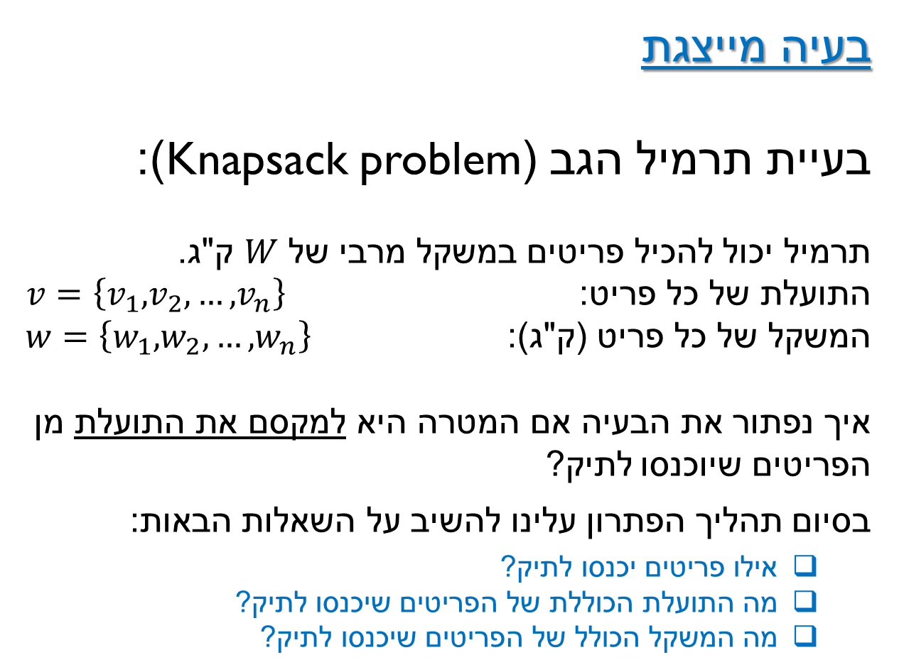
בעיה מייצגת
בעיית תרמיל הגב (Knapsack problem):
תרמיל יכול להכיל פריטים במשקל מרבי של $W$ ק"ג.
התועלת של כל פריט: $v=\left\{v_{1},v_{2},…,v_{n}\right\}$
המשקל של כל פריט (ק"ג): $w=\left\{w_{1},w_{2},…,w_{n}\right\}$
איך נפתור את הבעיה אם המטרה היא למקסם את התועלת מן הפריטים שיוכנסו לתיק?
בסיום תהליך הפתרון עלינו להשיב על השאלות הבאות:
אילו פריטים יכנסו לתיק?
מה התועלת הכוללת של הפריטים שיכנסו לתיק?
מה המשקל הכולל של הפריטים שיכנסו לתיק?

Slide 5
איך אתם מציעים לפתור את הבעיה?
לשם דוגמא ניתן לחשב עבור כל צירוף בינרי אפשרי את התועלת והמשקל.
עבור כל צירוף נבדוק האם מתקיימות הדרישות הבאות:
המשקל קטן או שווה למשקל המותר.
האם התועלת המתקבלת גדולה מפתרון הביניים הקודם שמצאנו.
החלטה:
אם הדרישות הנ"ל מתקיימות, נשמור את הפתרון כפתרון ביניים הטוב ביותר עד עתה ונעבור לחשב את הצירוף הבא.
אם הדרישות הנ"ל לא מתקיימות "נזרוק" את הפתרון.

Slide 6
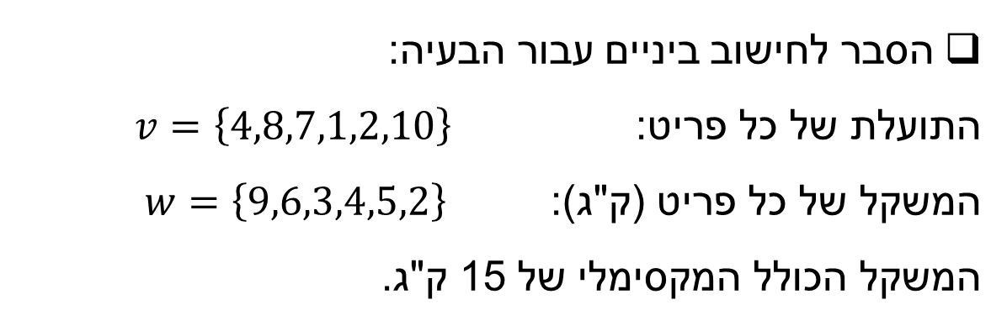
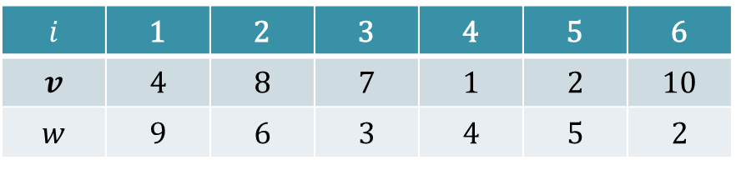
הסבר לחישוב ביניים עבור הבעיה:
התועלת של כל פריט: $v=\left\{4,8,7,1,2,10\right\}$ המשקל של כל פריט (ק"ג): $w=\left\{9,6,3,4,5,2\right\}$ המשקל הכולל המקסימלי של 15 ק"ג.
$$i$$ | 1 | 2 | 3 | 4 | 5 | 6
$$v$$ | 4 | 8 | 7 | 1 | 2 | 10
$$w$$ | 9 | 6 | 3 | 4 | 5 | 2

Slide 7
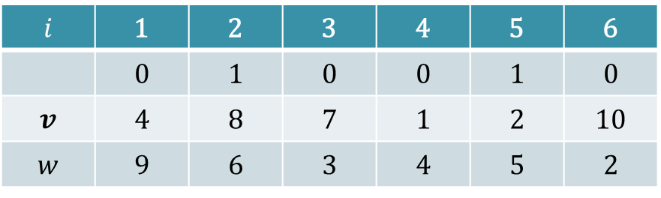
עבור הצירוף 010010:
הפריטים שיכנסו לתיק הם 2 ו 5
המשקל הכולל הוא 6+5 = 11 < 15
התועלת הכללית היא 10
כיוון שהמשקל קטן מהמקסימום ניתן להשוות לפתרון הקודם ולהחליט האם לשמור או "לזרוק".
$$i$$ | 1 | 2 | 3 | 4 | 5 | 6
 | 0 | 1 | 0 | 0 | 1 | 0
$$v$$ | 4 | 8 | 7 | 1 | 2 | 10
$$w$$ | 9 | 6 | 3 | 4 | 5 | 2

Slide 8
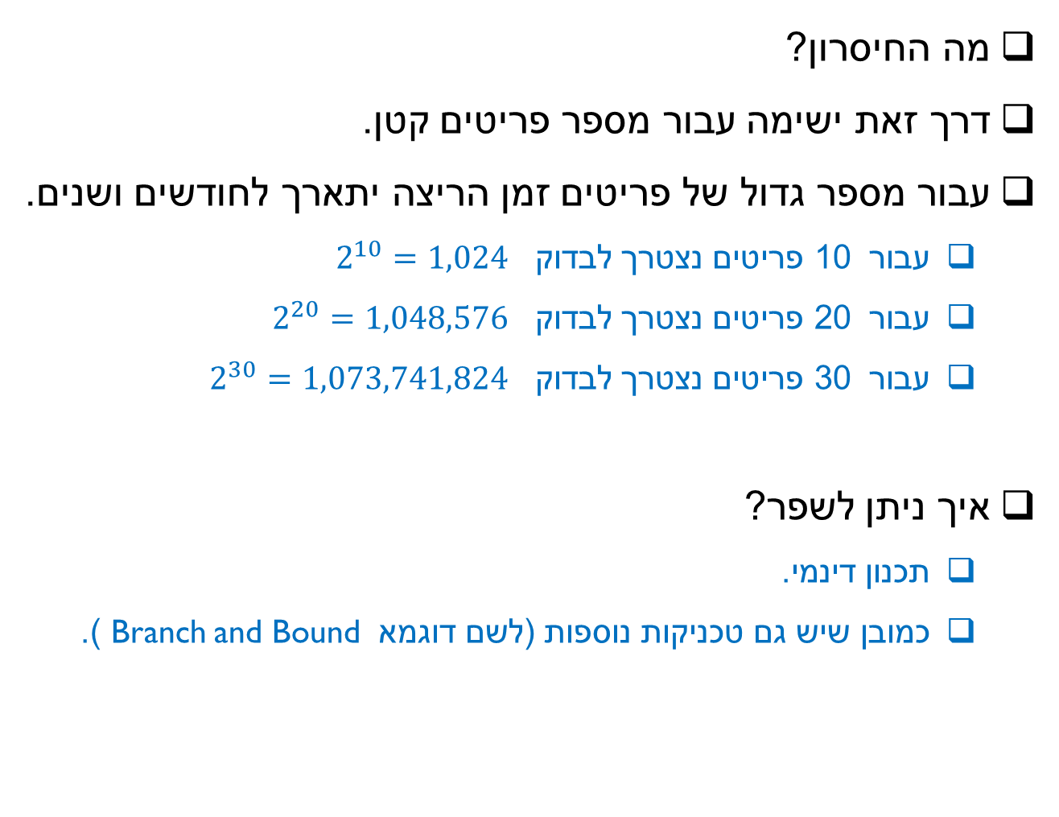
מה החיסרון?
דרך זאת ישימה עבור מספר פריטים קטן.
עבור מספר גדול של פריטים זמן הריצה יתארך לחודשים ושנים.
עבור 10 פריטים נצטרך לבדוק $2^{10}=1,024$
עבור 20 פריטים נצטרך לבדוק $2^{20}=1,048,576$
עבור 30 פריטים נצטרך לבדוק $2^{30}=1,073,741,824$
איך ניתן לשפר?
תכנון דינמי.
כמובן שיש גם טכניקות נוספות (לשם דוגמא Branch and Bound ).

Slide 9
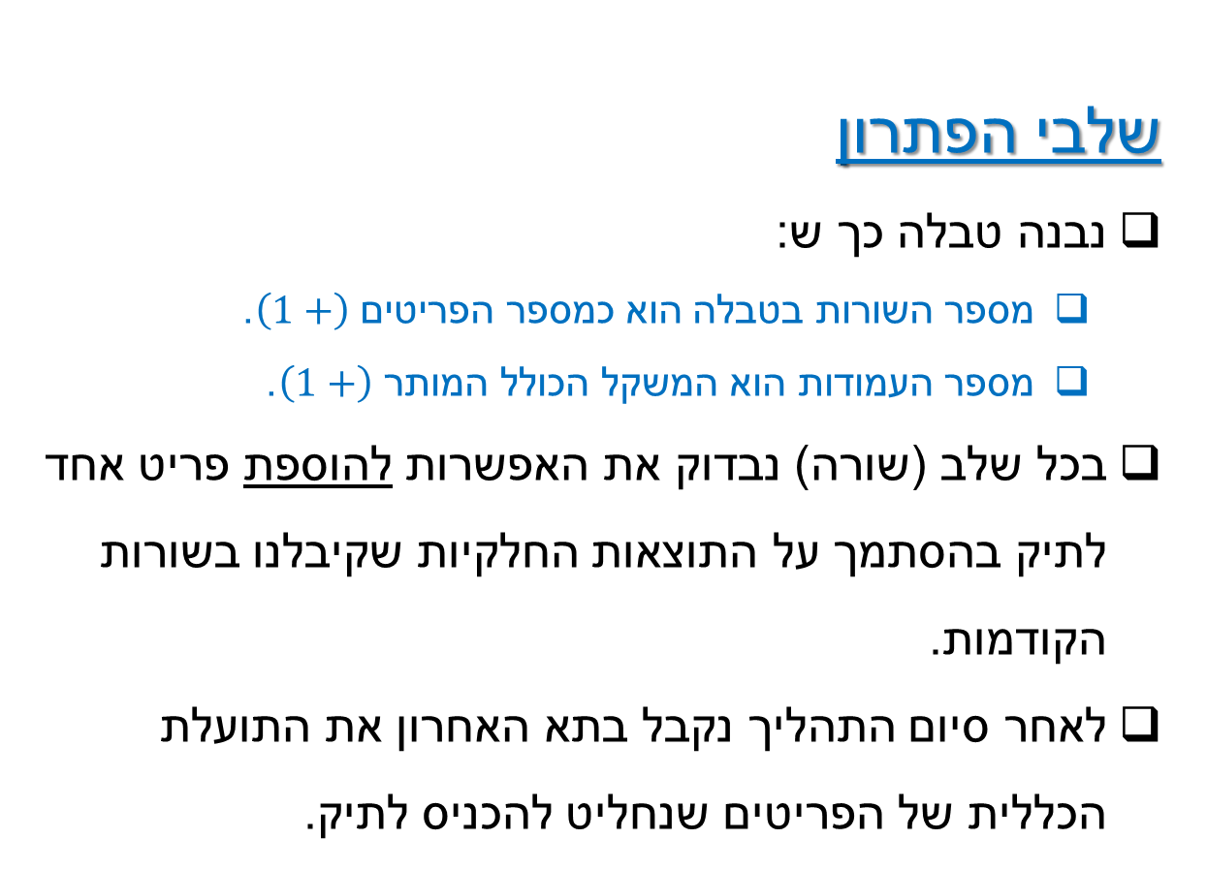
שלבי הפתרון
נבנה טבלה כך ש:
מספר השורות בטבלה הוא כמספר הפריטים $\left(1+\right)$.
מספר העמודות הוא המשקל הכולל המותר $\left(1+\right)$.
בכל שלב (שורה) נבדוק את האפשרות להוספת פריט אחד לתיק בהסתמך על התוצאות החלקיות שקיבלנו בשורות הקודמות.
לאחר סיום התהליך נקבל בתא האחרון את התועלת הכללית של הפריטים שנחליט להכניס לתיק.

Slide 10
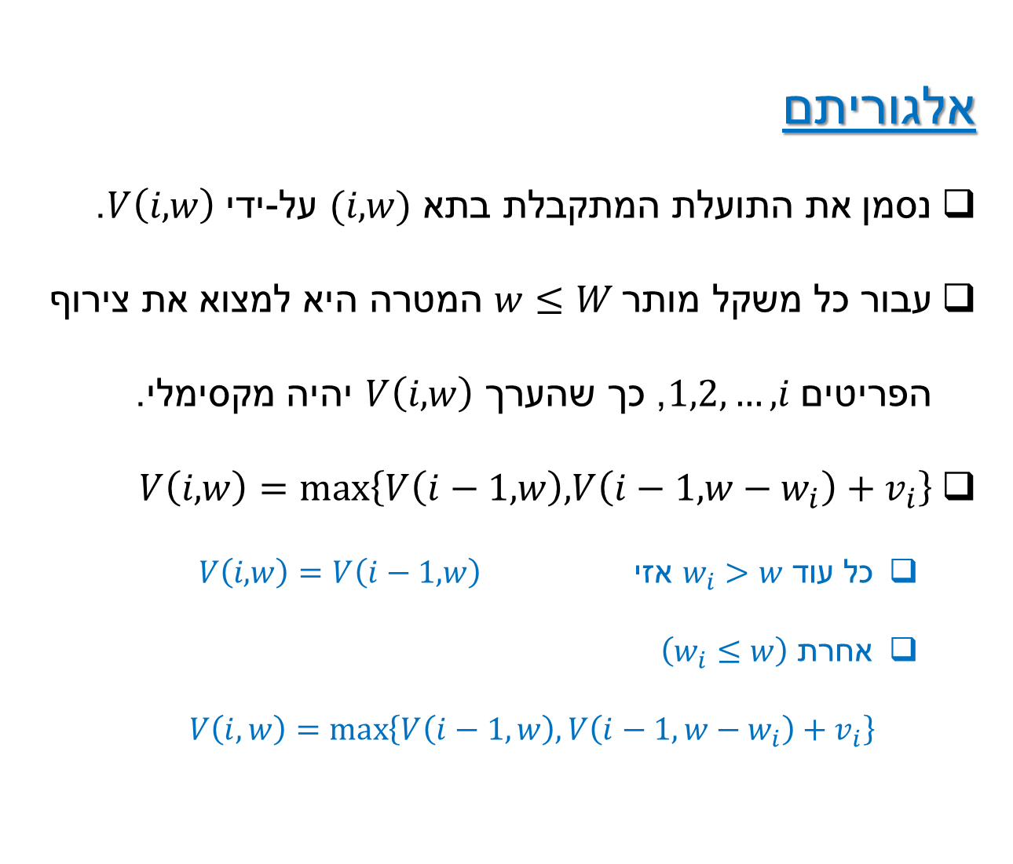
אלגוריתם
נסמן את התועלת המתקבלת בתא $(i,w)$ על-ידי $V\left(i,w\right)$.
עבור כל משקל מותר$w≤W$ המטרה היא למצוא את צירוף הפריטים $1,2,…,i$, כך שהערך $V\left(i,w\right)$ יהיה מקסימלי.
$V\left(i,w\right)=\max\left\{V\left(i−1,w\right), V\left(i−1,w−w_{i}\right)+v_{i}\right\}$
כל עוד $w_{i}>w$ אזי $V\left(i,w\right)=V\left(i−1,w\right)$
אחרת $\left(w_{i}≤w\right)$
$V\left(i,w\right)=\max\left\{V\left(i−1,w\right), V\left(i−1,w−w_{i}\right)+v_{i}\right\}$

Slide 11
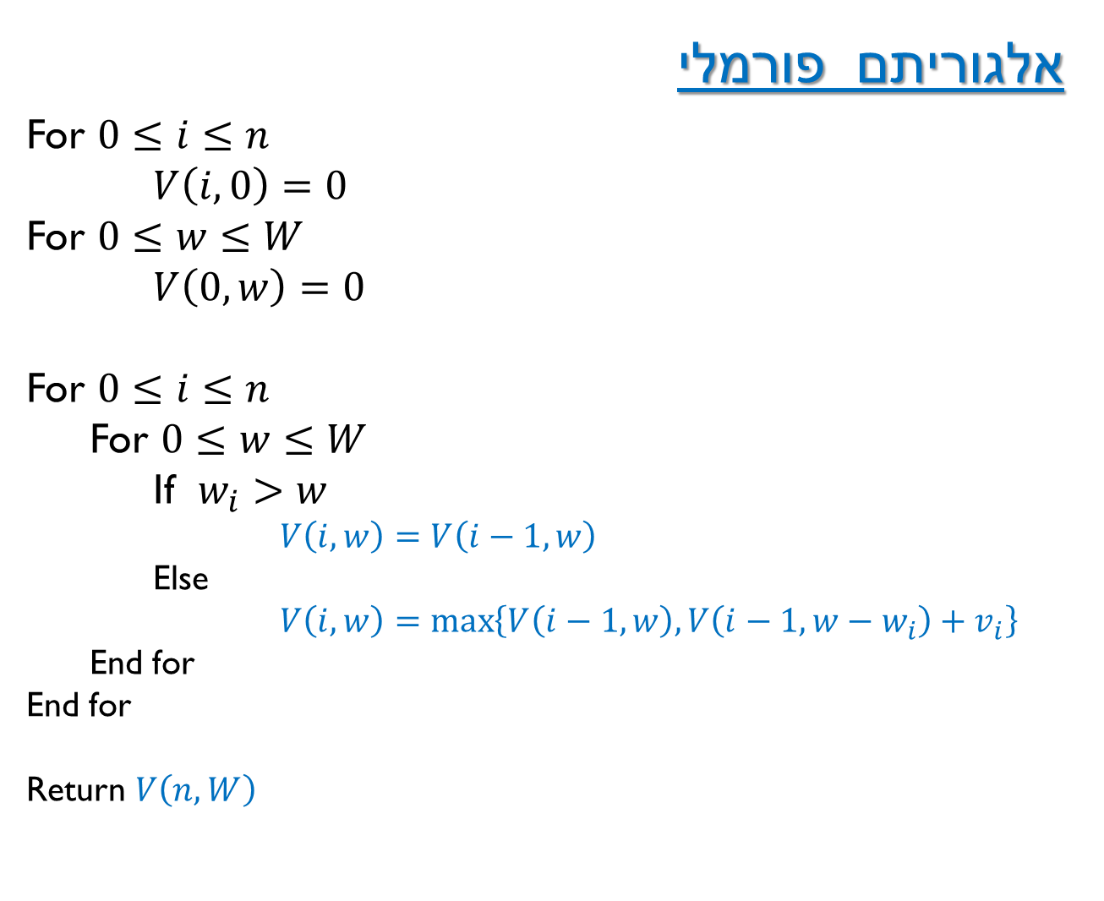
אלגוריתם פורמלי
For $0≤i≤n$
$V\left(i,0\right)=0$
For $0≤w≤W$
$V\left(0,w\right)=0$
For $0≤i≤n$
For $0≤w≤W$
If $w_{i}>w$
$V\left(i,w\right)=V\left(i−1,w\right)$
Else
$$V\left(i,w\right)=\max\left\{V\left(i−1,w\right), V\left(i−1,w−w_{i}\right)+v_{i}\right\}$$
End for
End for
Return $V\left(n,W\right)$

Slide 12
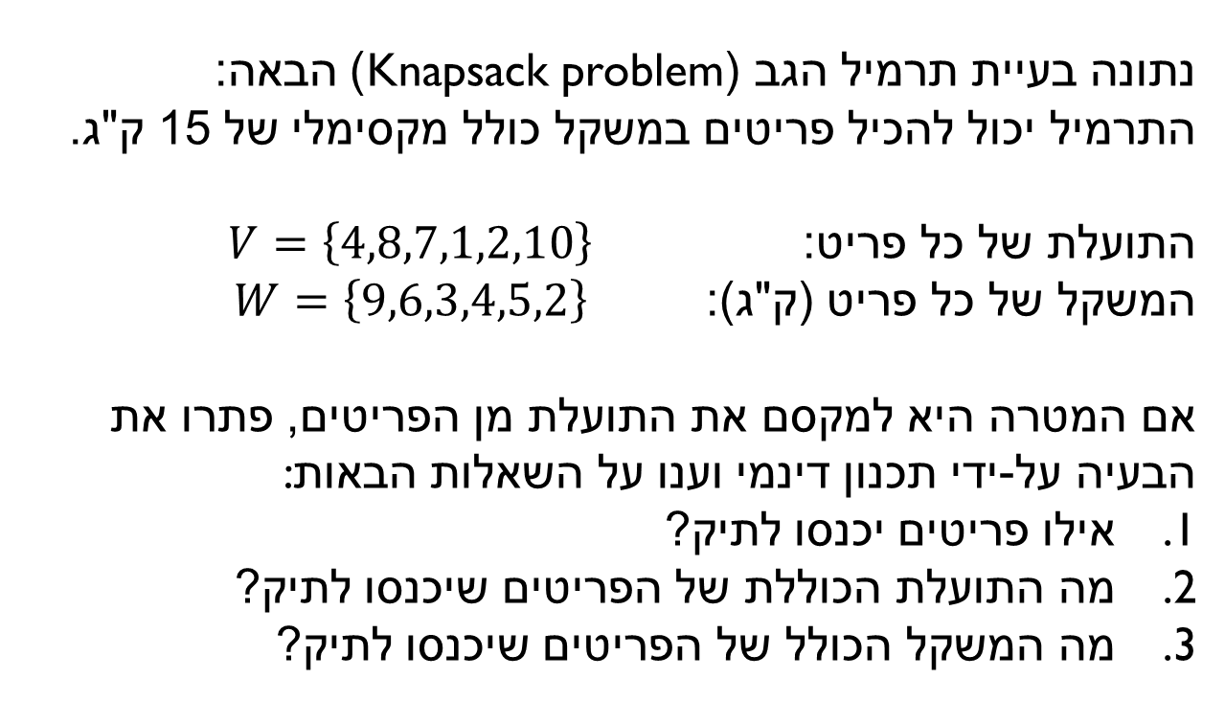
דוגמא 1
נתונה בעיית תרמיל הגב (Knapsack problem) הבאה:
התרמיל יכול להכיל פריטים במשקל כולל מקסימלי של 15 ק"ג.
התועלת של כל פריט: $V=\left\{4,8,7,1,2,10\right\}$
המשקל של כל פריט (ק"ג): $W=\left\{9,6,3,4,5,2\right\}$
אם המטרה היא למקסם את התועלת מן הפריטים, פתרו את הבעיה על-ידי תכנון דינמי וענו על השאלות הבאות:
אילו פריטים יכנסו לתיק?
מה התועלת הכוללת של הפריטים שיכנסו לתיק?
מה המשקל הכולל של הפריטים שיכנסו לתיק?

Slide 13
פתרון טבלת התכנון הדינמי

Slide 14
שלב ראשון – תיחול השורה הראשונה והעמודה הראשונה
משקל כולל | 0 | 1 | 2 | 3 | 4 | 5 | 6 | 7 | 8 | 9 | 10 | 11 | 12 | 13 | 14 | 15
פריט
0 | 0 | 0 | 0 | 0 | 0 | 0 | 0 | 0 | 0 | 0 | 0 | 0 | 0 | 0 | 0 | 0
1 | 0
2 | 0
3 | 0
4 | 0
5 | 0
6 | 0

Slide 15
שלב שני – חישוב ערכי התאים החל מתא (1,1) ועד לתא (W,n)
משקל כולל | 0 | 1 | 2 | 3 | 4 | 5 | 6 | 7 | 8 | 9 | 10 | 11 | 12 | 13 | 14 | 15
פריט
0 | 0 | 0 | 0 | 0 | 0 | 0 | 0 | 0 | 0 | 0 | 0 | 0 | 0 | 0 | 0 | 0
1 | 0
2 | 0
3 | 0
4 | 0
5 | 0
6 | 0

Slide 16
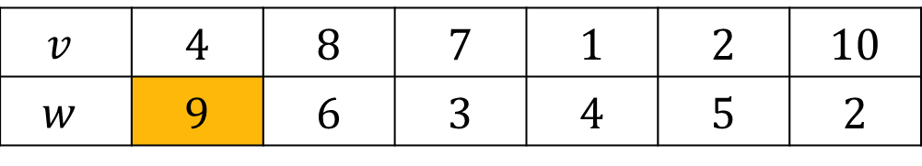
$$v$$ | 4 | 8 | 7 | 1 | 2 | 10
$$w$$ | 9 | 6 | 3 | 4 | 5 | 2
משקל כולל | 0 | 1 | 2 | 3 | 4 | 5 | 6 | 7 | 8 | 9 | 10 | 11 | 12 | 13 | 14 | 15
פריט
0 | 0 | 0 | 0 | 0 | 0 | 0 | 0 | 0 | 0 | 0 | 0 | 0 | 0 | 0 | 0 | 0
1 | 0
2 | 0
3 | 0
4 | 0
5 | 0
6 | 0

Slide 17
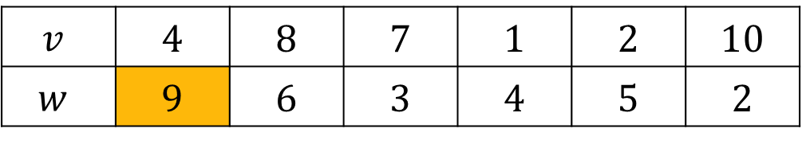
$$v$$ | 4 | 8 | 7 | 1 | 2 | 10
$$w$$ | 9 | 6 | 3 | 4 | 5 | 2
משקל כולל | 0 | 1 | 2 | 3 | 4 | 5 | 6 | 7 | 8 | 9 | 10 | 11 | 12 | 13 | 14 | 15
פריט
0 | 0 | 0 | 0 | 0 | 0 | 0 | 0 | 0 | 0 | 0 | 0 | 0 | 0 | 0 | 0 | 0
1 | 0 | 0
2 | 0
3 | 0
4 | 0
5 | 0
6 | 0

Slide 18
$$v$$ | 4 | 8 | 7 | 1 | 2 | 10
$$w$$ | 9 | 6 | 3 | 4 | 5 | 2
משקל כולל | 0 | 1 | 2 | 3 | 4 | 5 | 6 | 7 | 8 | 9 | 10 | 11 | 12 | 13 | 14 | 15
פריט
0 | 0 | 0 | 0 | 0 | 0 | 0 | 0 | 0 | 0 | 0 | 0 | 0 | 0 | 0 | 0 | 0
1 | 0 | 0 | 0 | 0 | 0 | 0 | 0 | 0 | 0 | 4
2 | 0
3 | 0
4 | 0
5 | 0
6 | 0

Slide 19
$$v$$ | 4 | 8 | 7 | 1 | 2 | 10
$$w$$ | 9 | 6 | 3 | 4 | 5 | 2
משקל כולל | 0 | 1 | 2 | 3 | 4 | 5 | 6 | 7 | 8 | 9 | 10 | 11 | 12 | 13 | 14 | 15
פריט
0 | 0 | 0 | 0 | 0 | 0 | 0 | 0 | 0 | 0 | 0 | 0 | 0 | 0 | 0 | 0 | 0
1 | 0 | 0 | 0 | 0 | 0 | 0 | 0 | 0 | 0 | 4 | 4 | 4 | 4 | 4 | 4 | 4
2 | 0
3 | 0
4 | 0
5 | 0
6 | 0

Slide 20
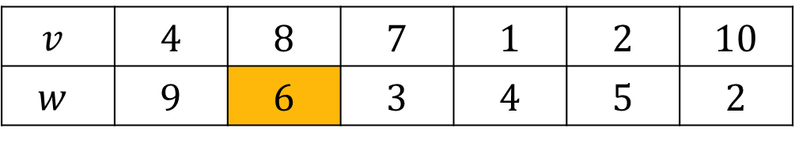
$$v$$ | 4 | 8 | 7 | 1 | 2 | 10
$$w$$ | 9 | 6 | 3 | 4 | 5 | 2
משקל כולל | 0 | 1 | 2 | 3 | 4 | 5 | 6 | 7 | 8 | 9 | 10 | 11 | 12 | 13 | 14 | 15
פריט
0 | 0 | 0 | 0 | 0 | 0 | 0 | 0 | 0 | 0 | 0 | 0 | 0 | 0 | 0 | 0 | 0
1 | 0 | 0 | 0 | 0 | 0 | 0 | 0 | 0 | 0 | 4 | 4 | 4 | 4 | 4 | 4 | 4
2 | 0
3 | 0
4 | 0
5 | 0
6 | 0

Slide 21
$$v$$ | 4 | 8 | 7 | 1 | 2 | 10
$$w$$ | 9 | 6 | 3 | 4 | 5 | 2
משקל כולל | 0 | 1 | 2 | 3 | 4 | 5 | 6 | 7 | 8 | 9 | 10 | 11 | 12 | 13 | 14 | 15
פריט
0 | 0 | 0 | 0 | 0 | 0 | 0 | 0 | 0 | 0 | 0 | 0 | 0 | 0 | 0 | 0 | 0
1 | 0 | 0 | 0 | 0 | 0 | 0 | 0 | 0 | 0 | 4 | 4 | 4 | 4 | 4 | 4 | 4
2 | 0 | 0 | 0 | 0 | 0 | 0 | 8
3 | 0
4 | 0
5 | 0
6 | 0

Slide 22
$$v$$ | 4 | 8 | 7 | 1 | 2 | 10
$$w$$ | 9 | 6 | 3 | 4 | 5 | 2
משקל כולל | 0 | 1 | 2 | 3 | 4 | 5 | 6 | 7 | 8 | 9 | 10 | 11 | 12 | 13 | 14 | 15
פריט
0 | 0 | 0 | 0 | 0 | 0 | 0 | 0 | 0 | 0 | 0 | 0 | 0 | 0 | 0 | 0 | 0
1 | 0 | 0 | 0 | 0 | 0 | 0 | 0 | 0 | 0 | 4 | 4 | 4 | 4 | 4 | 4 | 4
2 | 0 | 0 | 0 | 0 | 0 | 0 | 8 | 8 | 8
3 | 0
4 | 0
5 | 0
6 | 0

Slide 23
$$v$$ | 4 | 8 | 7 | 1 | 2 | 10
$$w$$ | 9 | 6 | 3 | 4 | 5 | 2
משקל כולל | 0 | 1 | 2 | 3 | 4 | 5 | 6 | 7 | 8 | 9 | 10 | 11 | 12 | 13 | 14 | 15
פריט
0 | 0 | 0 | 0 | 0 | 0 | 0 | 0 | 0 | 0 | 0 | 0 | 0 | 0 | 0 | 0 | 0
1 | 0 | 0 | 0 | 0 | 0 | 0 | 0 | 0 | 0 | 4 | 4 | 4 | 4 | 4 | 4 | 4
2 | 0 | 0 | 0 | 0 | 0 | 0 | 8 | 8 | 8 | 8
3 | 0
4 | 0
5 | 0
6 | 0

Slide 24
$$v$$ | 4 | 8 | 7 | 1 | 2 | 10
$$w$$ | 9 | 6 | 3 | 4 | 5 | 2
משקל כולל | 0 | 1 | 2 | 3 | 4 | 5 | 6 | 7 | 8 | 9 | 10 | 11 | 12 | 13 | 14 | 15
פריט
0 | 0 | 0 | 0 | 0 | 0 | 0 | 0 | 0 | 0 | 0 | 0 | 0 | 0 | 0 | 0 | 0
1 | 0 | 0 | 0 | 0 | 0 | 0 | 0 | 0 | 0 | 4 | 4 | 4 | 4 | 4 | 4 | 4
2 | 0 | 0 | 0 | 0 | 0 | 0 | 8 | 8 | 8 | 8 | 8 | 8 | 8 | 8 | 8
3 | 0
4 | 0
5 | 0
6 | 0

Slide 25
$$v$$ | 4 | 8 | 7 | 1 | 2 | 10
$$w$$ | 9 | 6 | 3 | 4 | 5 | 2
משקל כולל | 0 | 1 | 2 | 3 | 4 | 5 | 6 | 7 | 8 | 9 | 10 | 11 | 12 | 13 | 14 | 15
פריט
0 | 0 | 0 | 0 | 0 | 0 | 0 | 0 | 0 | 0 | 0 | 0 | 0 | 0 | 0 | 0 | 0
1 | 0 | 0 | 0 | 0 | 0 | 0 | 0 | 0 | 0 | 4 | 4 | 4 | 4 | 4 | 4 | 4
2 | 0 | 0 | 0 | 0 | 0 | 0 | 8 | 8 | 8 | 8 | 8 | 8 | 8 | 8 | 8 | 12
3 | 0
4 | 0
5 | 0
6 | 0

Slide 26
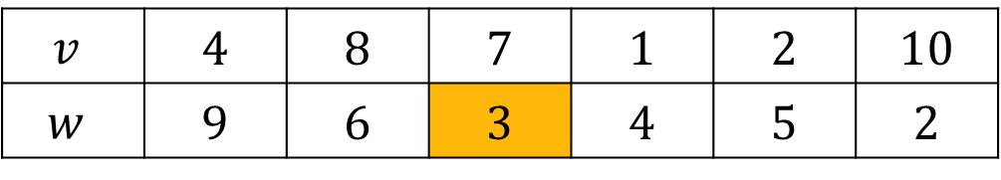
$$v$$ | 4 | 8 | 7 | 1 | 2 | 10
$$w$$ | 9 | 6 | 3 | 4 | 5 | 2
משקל כולל | 0 | 1 | 2 | 3 | 4 | 5 | 6 | 7 | 8 | 9 | 10 | 11 | 12 | 13 | 14 | 15
פריט
0 | 0 | 0 | 0 | 0 | 0 | 0 | 0 | 0 | 0 | 0 | 0 | 0 | 0 | 0 | 0 | 0
1 | 0 | 0 | 0 | 0 | 0 | 0 | 0 | 0 | 0 | 4 | 4 | 4 | 4 | 4 | 4 | 4
2 | 0 | 0 | 0 | 0 | 0 | 0 | 8 | 8 | 8 | 8 | 8 | 8 | 8 | 8 | 8 | 12
3 | 0
4 | 0
5 | 0
6 | 0

Slide 27
$$v$$ | 4 | 8 | 7 | 1 | 2 | 10
$$w$$ | 9 | 6 | 3 | 4 | 5 | 2
משקל כולל | 0 | 1 | 2 | 3 | 4 | 5 | 6 | 7 | 8 | 9 | 10 | 11 | 12 | 13 | 14 | 15
פריט
0 | 0 | 0 | 0 | 0 | 0 | 0 | 0 | 0 | 0 | 0 | 0 | 0 | 0 | 0 | 0 | 0
1 | 0 | 0 | 0 | 0 | 0 | 0 | 0 | 0 | 0 | 4 | 4 | 4 | 4 | 4 | 4 | 4
2 | 0 | 0 | 0 | 0 | 0 | 0 | 8 | 8 | 8 | 8 | 8 | 8 | 8 | 8 | 8 | 12
3 | 0 | 0 | 0 | 7
4 | 0
5 | 0
6 | 0

Slide 28
$$v$$ | 4 | 8 | 7 | 1 | 2 | 10
$$w$$ | 9 | 6 | 3 | 4 | 5 | 2
משקל כולל | 0 | 1 | 2 | 3 | 4 | 5 | 6 | 7 | 8 | 9 | 10 | 11 | 12 | 13 | 14 | 15
פריט
0 | 0 | 0 | 0 | 0 | 0 | 0 | 0 | 0 | 0 | 0 | 0 | 0 | 0 | 0 | 0 | 0
1 | 0 | 0 | 0 | 0 | 0 | 0 | 0 | 0 | 0 | 4 | 4 | 4 | 4 | 4 | 4 | 4
2 | 0 | 0 | 0 | 0 | 0 | 0 | 8 | 8 | 8 | 8 | 8 | 8 | 8 | 8 | 8 | 12
3 | 0 | 0 | 0 | 7 | 7 | 7
4 | 0
5 | 0
6 | 0

Slide 29
$$v$$ | 4 | 8 | 7 | 1 | 2 | 10
$$w$$ | 9 | 6 | 3 | 4 | 5 | 2
משקל כולל | 0 | 1 | 2 | 3 | 4 | 5 | 6 | 7 | 8 | 9 | 10 | 11 | 12 | 13 | 14 | 15
פריט
0 | 0 | 0 | 0 | 0 | 0 | 0 | 0 | 0 | 0 | 0 | 0 | 0 | 0 | 0 | 0 | 0
1 | 0 | 0 | 0 | 0 | 0 | 0 | 0 | 0 | 0 | 4 | 4 | 4 | 4 | 4 | 4 | 4
2 | 0 | 0 | 0 | 0 | 0 | 0 | 8 | 8 | 8 | 8 | 8 | 8 | 8 | 8 | 8 | 12
3 | 0 | 0 | 0 | 7 | 7 | 7 | 8 | 8 | 8
4 | 0
5 | 0
6 | 0

Slide 30
$$v$$ | 4 | 8 | 7 | 1 | 2 | 10
$$w$$ | 9 | 6 | 3 | 4 | 5 | 2
משקל כולל | 0 | 1 | 2 | 3 | 4 | 5 | 6 | 7 | 8 | 9 | 10 | 11 | 12 | 13 | 14 | 15
פריט
0 | 0 | 0 | 0 | 0 | 0 | 0 | 0 | 0 | 0 | 0 | 0 | 0 | 0 | 0 | 0 | 0
1 | 0 | 0 | 0 | 0 | 0 | 0 | 0 | 0 | 0 | 4 | 4 | 4 | 4 | 4 | 4 | 4
2 | 0 | 0 | 0 | 0 | 0 | 0 | 8 | 8 | 8 | 8 | 8 | 8 | 8 | 8 | 8 | 12
3 | 0 | 0 | 0 | 7 | 7 | 7 | 8 | 8 | 8 | 15
4 | 0
5 | 0
6 | 0

Slide 31
$$v$$ | 4 | 8 | 7 | 1 | 2 | 10
$$w$$ | 9 | 6 | 3 | 4 | 5 | 2
משקל כולל | 0 | 1 | 2 | 3 | 4 | 5 | 6 | 7 | 8 | 9 | 10 | 11 | 12 | 13 | 14 | 15
פריט
0 | 0 | 0 | 0 | 0 | 0 | 0 | 0 | 0 | 0 | 0 | 0 | 0 | 0 | 0 | 0 | 0
1 | 0 | 0 | 0 | 0 | 0 | 0 | 0 | 0 | 0 | 4 | 4 | 4 | 4 | 4 | 4 | 4
2 | 0 | 0 | 0 | 0 | 0 | 0 | 8 | 8 | 8 | 8 | 8 | 8 | 8 | 8 | 8 | 12
3 | 0 | 0 | 0 | 7 | 7 | 7 | 8 | 8 | 8 | 15
4 | 0
5 | 0
6 | 0

Slide 32
$$v$$ | 4 | 8 | 7 | 1 | 2 | 10
$$w$$ | 9 | 6 | 3 | 4 | 5 | 2
משקל כולל | 0 | 1 | 2 | 3 | 4 | 5 | 6 | 7 | 8 | 9 | 10 | 11 | 12 | 13 | 14 | 15
פריט
0 | 0 | 0 | 0 | 0 | 0 | 0 | 0 | 0 | 0 | 0 | 0 | 0 | 0 | 0 | 0 | 0
1 | 0 | 0 | 0 | 0 | 0 | 0 | 0 | 0 | 0 | 4 | 4 | 4 | 4 | 4 | 4 | 4
2 | 0 | 0 | 0 | 0 | 0 | 0 | 8 | 8 | 8 | 8 | 8 | 8 | 8 | 8 | 8 | 12
3 | 0 | 0 | 0 | 7 | 7 | 7 | 8 | 8 | 8 | 15 | 15 | 15 | 15 | 15 | 15 | 15
4 | 0
5 | 0
6 | 0

Slide 33
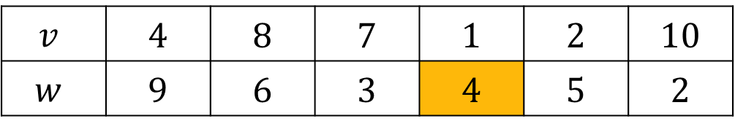
$$v$$ | 4 | 8 | 7 | 1 | 2 | 10
$$w$$ | 9 | 6 | 3 | 4 | 5 | 2
משקל כולל | 0 | 1 | 2 | 3 | 4 | 5 | 6 | 7 | 8 | 9 | 10 | 11 | 12 | 13 | 14 | 15
פריט
0 | 0 | 0 | 0 | 0 | 0 | 0 | 0 | 0 | 0 | 0 | 0 | 0 | 0 | 0 | 0 | 0
1 | 0 | 0 | 0 | 0 | 0 | 0 | 0 | 0 | 0 | 4 | 4 | 4 | 4 | 4 | 4 | 4
2 | 0 | 0 | 0 | 0 | 0 | 0 | 8 | 8 | 8 | 8 | 8 | 8 | 8 | 8 | 8 | 12
3 | 0 | 0 | 0 | 7 | 7 | 7 | 8 | 8 | 8 | 15 | 15 | 15 | 15 | 15 | 15 | 15
4 | 0
5 | 0
6 | 0

Slide 34
$$v$$ | 4 | 8 | 7 | 1 | 2 | 10
$$w$$ | 9 | 6 | 3 | 4 | 5 | 2
משקל כולל | 0 | 1 | 2 | 3 | 4 | 5 | 6 | 7 | 8 | 9 | 10 | 11 | 12 | 13 | 14 | 15
פריט
0 | 0 | 0 | 0 | 0 | 0 | 0 | 0 | 0 | 0 | 0 | 0 | 0 | 0 | 0 | 0 | 0
1 | 0 | 0 | 0 | 0 | 0 | 0 | 0 | 0 | 0 | 4 | 4 | 4 | 4 | 4 | 4 | 4
2 | 0 | 0 | 0 | 0 | 0 | 0 | 8 | 8 | 8 | 8 | 8 | 8 | 8 | 8 | 8 | 12
3 | 0 | 0 | 0 | 7 | 7 | 7 | 8 | 8 | 8 | 15 | 15 | 15 | 15 | 15 | 15 | 15
4 | 0 | 0 | 0 | 7
5 | 0
6 | 0

Slide 35
$$v$$ | 4 | 8 | 7 | 1 | 2 | 10
$$w$$ | 9 | 6 | 3 | 4 | 5 | 2
משקל כולל | 0 | 1 | 2 | 3 | 4 | 5 | 6 | 7 | 8 | 9 | 10 | 11 | 12 | 13 | 14 | 15
פריט
0 | 0 | 0 | 0 | 0 | 0 | 0 | 0 | 0 | 0 | 0 | 0 | 0 | 0 | 0 | 0 | 0
1 | 0 | 0 | 0 | 0 | 0 | 0 | 0 | 0 | 0 | 4 | 4 | 4 | 4 | 4 | 4 | 4
2 | 0 | 0 | 0 | 0 | 0 | 0 | 8 | 8 | 8 | 8 | 8 | 8 | 8 | 8 | 8 | 12
3 | 0 | 0 | 0 | 7 | 7 | 7 | 8 | 8 | 8 | 15 | 15 | 15 | 15 | 15 | 15 | 15
4 | 0 | 0 | 0 | 7 | 7 | 7
5 | 0
6 | 0

Slide 36
$$v$$ | 4 | 8 | 7 | 1 | 2 | 10
$$w$$ | 9 | 6 | 3 | 4 | 5 | 2
משקל כולל | 0 | 1 | 2 | 3 | 4 | 5 | 6 | 7 | 8 | 9 | 10 | 11 | 12 | 13 | 14 | 15
פריט
0 | 0 | 0 | 0 | 0 | 0 | 0 | 0 | 0 | 0 | 0 | 0 | 0 | 0 | 0 | 0 | 0
1 | 0 | 0 | 0 | 0 | 0 | 0 | 0 | 0 | 0 | 4 | 4 | 4 | 4 | 4 | 4 | 4
2 | 0 | 0 | 0 | 0 | 0 | 0 | 8 | 8 | 8 | 8 | 8 | 8 | 8 | 8 | 8 | 12
3 | 0 | 0 | 0 | 7 | 7 | 7 | 8 | 8 | 8 | 15 | 15 | 15 | 15 | 15 | 15 | 15
4 | 0 | 0 | 0 | 7 | 7 | 7 | 8
5 | 0
6 | 0
נסו למלא את המשך השורה

Slide 37
$$v$$ | 4 | 8 | 7 | 1 | 2 | 10
$$w$$ | 9 | 6 | 3 | 4 | 5 | 2
משקל כולל | 0 | 1 | 2 | 3 | 4 | 5 | 6 | 7 | 8 | 9 | 10 | 11 | 12 | 13 | 14 | 15
פריט
0 | 0 | 0 | 0 | 0 | 0 | 0 | 0 | 0 | 0 | 0 | 0 | 0 | 0 | 0 | 0 | 0
1 | 0 | 0 | 0 | 0 | 0 | 0 | 0 | 0 | 0 | 4 | 4 | 4 | 4 | 4 | 4 | 4
2 | 0 | 0 | 0 | 0 | 0 | 0 | 8 | 8 | 8 | 8 | 8 | 8 | 8 | 8 | 8 | 12
3 | 0 | 0 | 0 | 7 | 7 | 7 | 8 | 8 | 8 | 15 | 15 | 15 | 15 | 15 | 15 | 15
4 | 0 | 0 | 0 | 7 | 7 | 7 | 8 | 8
5 | 0
6 | 0

Slide 38
$$v$$ | 4 | 8 | 7 | 1 | 2 | 10
$$w$$ | 9 | 6 | 3 | 4 | 5 | 2
משקל כולל | 0 | 1 | 2 | 3 | 4 | 5 | 6 | 7 | 8 | 9 | 10 | 11 | 12 | 13 | 14 | 15
פריט
0 | 0 | 0 | 0 | 0 | 0 | 0 | 0 | 0 | 0 | 0 | 0 | 0 | 0 | 0 | 0 | 0
1 | 0 | 0 | 0 | 0 | 0 | 0 | 0 | 0 | 0 | 4 | 4 | 4 | 4 | 4 | 4 | 4
2 | 0 | 0 | 0 | 0 | 0 | 0 | 8 | 8 | 8 | 8 | 8 | 8 | 8 | 8 | 8 | 12
3 | 0 | 0 | 0 | 7 | 7 | 7 | 8 | 8 | 8 | 15 | 15 | 15 | 15 | 15 | 15 | 15
4 | 0 | 0 | 0 | 7 | 7 | 7 | 8 | 8 | 8
5 | 0
6 | 0

Slide 39
$$v$$ | 4 | 8 | 7 | 1 | 2 | 10
$$w$$ | 9 | 6 | 3 | 4 | 5 | 2
משקל כולל | 0 | 1 | 2 | 3 | 4 | 5 | 6 | 7 | 8 | 9 | 10 | 11 | 12 | 13 | 14 | 15
פריט
0 | 0 | 0 | 0 | 0 | 0 | 0 | 0 | 0 | 0 | 0 | 0 | 0 | 0 | 0 | 0 | 0
1 | 0 | 0 | 0 | 0 | 0 | 0 | 0 | 0 | 0 | 4 | 4 | 4 | 4 | 4 | 4 | 4
2 | 0 | 0 | 0 | 0 | 0 | 0 | 8 | 8 | 8 | 8 | 8 | 8 | 8 | 8 | 8 | 12
3 | 0 | 0 | 0 | 7 | 7 | 7 | 8 | 8 | 8 | 15 | 15 | 15 | 15 | 15 | 15 | 15
4 | 0 | 0 | 0 | 7 | 7 | 7 | 8 | 8 | 8 | 15
5 | 0
6 | 0

Slide 40
$$v$$ | 4 | 8 | 7 | 1 | 2 | 10
$$w$$ | 9 | 6 | 3 | 4 | 5 | 2
משקל כולל | 0 | 1 | 2 | 3 | 4 | 5 | 6 | 7 | 8 | 9 | 10 | 11 | 12 | 13 | 14 | 15
פריט
0 | 0 | 0 | 0 | 0 | 0 | 0 | 0 | 0 | 0 | 0 | 0 | 0 | 0 | 0 | 0 | 0
1 | 0 | 0 | 0 | 0 | 0 | 0 | 0 | 0 | 0 | 4 | 4 | 4 | 4 | 4 | 4 | 4
2 | 0 | 0 | 0 | 0 | 0 | 0 | 8 | 8 | 8 | 8 | 8 | 8 | 8 | 8 | 8 | 12
3 | 0 | 0 | 0 | 7 | 7 | 7 | 8 | 8 | 8 | 15 | 15 | 15 | 15 | 15 | 15 | 15
4 | 0 | 0 | 0 | 7 | 7 | 7 | 8 | 8 | 8 | 15 | 15 | 15 | 15
5 | 0
6 | 0

Slide 41
$$v$$ | 4 | 8 | 7 | 1 | 2 | 10
$$w$$ | 9 | 6 | 3 | 4 | 5 | 2
משקל כולל | 0 | 1 | 2 | 3 | 4 | 5 | 6 | 7 | 8 | 9 | 10 | 11 | 12 | 13 | 14 | 15
פריט
0 | 0 | 0 | 0 | 0 | 0 | 0 | 0 | 0 | 0 | 0 | 0 | 0 | 0 | 0 | 0 | 0
1 | 0 | 0 | 0 | 0 | 0 | 0 | 0 | 0 | 0 | 4 | 4 | 4 | 4 | 4 | 4 | 4
2 | 0 | 0 | 0 | 0 | 0 | 0 | 8 | 8 | 8 | 8 | 8 | 8 | 8 | 8 | 8 | 12
3 | 0 | 0 | 0 | 7 | 7 | 7 | 8 | 8 | 8 | 15 | 15 | 15 | 15 | 15 | 15 | 15
4 | 0 | 0 | 0 | 7 | 7 | 7 | 8 | 8 | 8 | 15 | 15 | 15 | 15 | 16
5 | 0
6 | 0

Slide 42
$$v$$ | 4 | 8 | 7 | 1 | 2 | 10
$$w$$ | 9 | 6 | 3 | 4 | 5 | 2
משקל כולל | 0 | 1 | 2 | 3 | 4 | 5 | 6 | 7 | 8 | 9 | 10 | 11 | 12 | 13 | 14 | 15
פריט
0 | 0 | 0 | 0 | 0 | 0 | 0 | 0 | 0 | 0 | 0 | 0 | 0 | 0 | 0 | 0 | 0
1 | 0 | 0 | 0 | 0 | 0 | 0 | 0 | 0 | 0 | 4 | 4 | 4 | 4 | 4 | 4 | 4
2 | 0 | 0 | 0 | 0 | 0 | 0 | 8 | 8 | 8 | 8 | 8 | 8 | 8 | 8 | 8 | 12
3 | 0 | 0 | 0 | 7 | 7 | 7 | 8 | 8 | 8 | 15 | 15 | 15 | 15 | 15 | 15 | 15
4 | 0 | 0 | 0 | 7 | 7 | 7 | 8 | 8 | 8 | 15 | 15 | 15 | 15 | 16 | 16 | 16
5 | 0
6 | 0

Slide 43
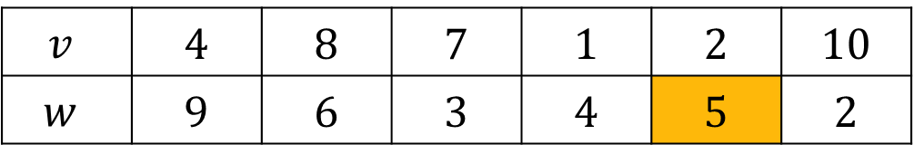
$$v$$ | 4 | 8 | 7 | 1 | 2 | 10
$$w$$ | 9 | 6 | 3 | 4 | 5 | 2
משקל כולל | 0 | 1 | 2 | 3 | 4 | 5 | 6 | 7 | 8 | 9 | 10 | 11 | 12 | 13 | 14 | 15
פריט
0 | 0 | 0 | 0 | 0 | 0 | 0 | 0 | 0 | 0 | 0 | 0 | 0 | 0 | 0 | 0 | 0
1 | 0 | 0 | 0 | 0 | 0 | 0 | 0 | 0 | 0 | 4 | 4 | 4 | 4 | 4 | 4 | 4
2 | 0 | 0 | 0 | 0 | 0 | 0 | 8 | 8 | 8 | 8 | 8 | 8 | 8 | 8 | 8 | 12
3 | 0 | 0 | 0 | 7 | 7 | 7 | 8 | 8 | 8 | 15 | 15 | 15 | 15 | 15 | 15 | 15
4 | 0 | 0 | 0 | 7 | 7 | 7 | 8 | 8 | 8 | 15 | 15 | 15 | 15 | 16 | 16 | 16
5 | 0
6 | 0

Slide 44
$$v$$ | 4 | 8 | 7 | 1 | 2 | 10
$$w$$ | 9 | 6 | 3 | 4 | 5 | 2
משקל כולל | 0 | 1 | 2 | 3 | 4 | 5 | 6 | 7 | 8 | 9 | 10 | 11 | 12 | 13 | 14 | 15
פריט
0 | 0 | 0 | 0 | 0 | 0 | 0 | 0 | 0 | 0 | 0 | 0 | 0 | 0 | 0 | 0 | 0
1 | 0 | 0 | 0 | 0 | 0 | 0 | 0 | 0 | 0 | 4 | 4 | 4 | 4 | 4 | 4 | 4
2 | 0 | 0 | 0 | 0 | 0 | 0 | 8 | 8 | 8 | 8 | 8 | 8 | 8 | 8 | 8 | 12
3 | 0 | 0 | 0 | 7 | 7 | 7 | 8 | 8 | 8 | 15 | 15 | 15 | 15 | 15 | 15 | 15
4 | 0 | 0 | 0 | 7 | 7 | 7 | 8 | 8 | 8 | 15 | 15 | 15 | 15 | 16 | 16 | 16
5 | 0 | 0 | 0 | 7 | 7 | 7
6 | 0

Slide 45
$$v$$ | 4 | 8 | 7 | 1 | 2 | 10
$$w$$ | 9 | 6 | 3 | 4 | 5 | 2
משקל כולל | 0 | 1 | 2 | 3 | 4 | 5 | 6 | 7 | 8 | 9 | 10 | 11 | 12 | 13 | 14 | 15
פריט
0 | 0 | 0 | 0 | 0 | 0 | 0 | 0 | 0 | 0 | 0 | 0 | 0 | 0 | 0 | 0 | 0
1 | 0 | 0 | 0 | 0 | 0 | 0 | 0 | 0 | 0 | 4 | 4 | 4 | 4 | 4 | 4 | 4
2 | 0 | 0 | 0 | 0 | 0 | 0 | 8 | 8 | 8 | 8 | 8 | 8 | 8 | 8 | 8 | 12
3 | 0 | 0 | 0 | 7 | 7 | 7 | 8 | 8 | 8 | 15 | 15 | 15 | 15 | 15 | 15 | 15
4 | 0 | 0 | 0 | 7 | 7 | 7 | 8 | 8 | 8 | 15 | 15 | 15 | 15 | 16 | 16 | 16
5 | 0 | 0 | 0 | 7 | 7 | 7 | 8 | 8
6 | 0

Slide 46
$$v$$ | 4 | 8 | 7 | 1 | 2 | 10
$$w$$ | 9 | 6 | 3 | 4 | 5 | 2
משקל כולל | 0 | 1 | 2 | 3 | 4 | 5 | 6 | 7 | 8 | 9 | 10 | 11 | 12 | 13 | 14 | 15
פריט
0 | 0 | 0 | 0 | 0 | 0 | 0 | 0 | 0 | 0 | 0 | 0 | 0 | 0 | 0 | 0 | 0
1 | 0 | 0 | 0 | 0 | 0 | 0 | 0 | 0 | 0 | 4 | 4 | 4 | 4 | 4 | 4 | 4
2 | 0 | 0 | 0 | 0 | 0 | 0 | 8 | 8 | 8 | 8 | 8 | 8 | 8 | 8 | 8 | 12
3 | 0 | 0 | 0 | 7 | 7 | 7 | 8 | 8 | 8 | 15 | 15 | 15 | 15 | 15 | 15 | 15
4 | 0 | 0 | 0 | 7 | 7 | 7 | 8 | 8 | 8 | 15 | 15 | 15 | 15 | 16 | 16 | 16
5 | 0 | 0 | 0 | 7 | 7 | 7 | 8 | 8 | 9
6 | 0

Slide 47
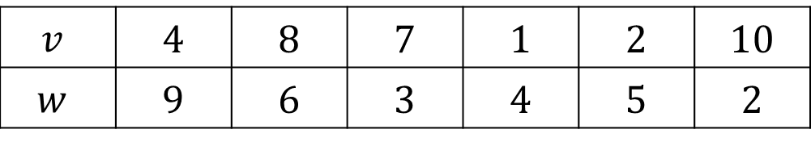
$$v$$ | 4 | 8 | 7 | 1 | 2 | 10
$$w$$ | 9 | 6 | 3 | 4 | 5 | 2
משקל כולל | 0 | 1 | 2 | 3 | 4 | 5 | 6 | 7 | 8 | 9 | 10 | 11 | 12 | 13 | 14 | 15
פריט
0 | 0 | 0 | 0 | 0 | 0 | 0 | 0 | 0 | 0 | 0 | 0 | 0 | 0 | 0 | 0 | 0
1 | 0 | 0 | 0 | 0 | 0 | 0 | 0 | 0 | 0 | 4 | 4 | 4 | 4 | 4 | 4 | 4
2 | 0 | 0 | 0 | 0 | 0 | 0 | 8 | 8 | 8 | 8 | 8 | 8 | 8 | 8 | 8 | 12
3 | 0 | 0 | 0 | 7 | 7 | 7 | 8 | 8 | 8 | 15 | 15 | 15 | 15 | 15 | 15 | 15
4 | 0 | 0 | 0 | 7 | 7 | 7 | 8 | 8 | 8 | 15 | 15 | 15 | 15 | 16 | 16 | 16
5 | 0 | 0 | 0 | 7 | 7 | 7 | 8 | 8 | 9 | 15
6 | 0

Slide 48
$$v$$ | 4 | 8 | 7 | 1 | 2 | 10
$$w$$ | 9 | 6 | 3 | 4 | 5 | 2
משקל כולל | 0 | 1 | 2 | 3 | 4 | 5 | 6 | 7 | 8 | 9 | 10 | 11 | 12 | 13 | 14 | 15
פריט
0 | 0 | 0 | 0 | 0 | 0 | 0 | 0 | 0 | 0 | 0 | 0 | 0 | 0 | 0 | 0 | 0
1 | 0 | 0 | 0 | 0 | 0 | 0 | 0 | 0 | 0 | 4 | 4 | 4 | 4 | 4 | 4 | 4
2 | 0 | 0 | 0 | 0 | 0 | 0 | 8 | 8 | 8 | 8 | 8 | 8 | 8 | 8 | 8 | 12
3 | 0 | 0 | 0 | 7 | 7 | 7 | 8 | 8 | 8 | 15 | 15 | 15 | 15 | 15 | 15 | 15
4 | 0 | 0 | 0 | 7 | 7 | 7 | 8 | 8 | 8 | 15 | 15 | 15 | 15 | 16 | 16 | 16
5 | 0 | 0 | 0 | 7 | 7 | 7 | 8 | 8 | 9 | 15 | 15 | 15 | 15
6 | 0

Slide 49
$$v$$ | 4 | 8 | 7 | 1 | 2 | 10
$$w$$ | 9 | 6 | 3 | 4 | 5 | 2
משקל כולל | 0 | 1 | 2 | 3 | 4 | 5 | 6 | 7 | 8 | 9 | 10 | 11 | 12 | 13 | 14 | 15
פריט
0 | 0 | 0 | 0 | 0 | 0 | 0 | 0 | 0 | 0 | 0 | 0 | 0 | 0 | 0 | 0 | 0
1 | 0 | 0 | 0 | 0 | 0 | 0 | 0 | 0 | 0 | 4 | 4 | 4 | 4 | 4 | 4 | 4
2 | 0 | 0 | 0 | 0 | 0 | 0 | 8 | 8 | 8 | 8 | 8 | 8 | 8 | 8 | 8 | 12
3 | 0 | 0 | 0 | 7 | 7 | 7 | 8 | 8 | 8 | 15 | 15 | 15 | 15 | 15 | 15 | 15
4 | 0 | 0 | 0 | 7 | 7 | 7 | 8 | 8 | 8 | 15 | 15 | 15 | 15 | 16 | 16 | 16
5 | 0 | 0 | 0 | 7 | 7 | 7 | 8 | 8 | 9 | 15 | 15 | 15 | 15 | 16
6 | 0

Slide 50
$$v$$ | 4 | 8 | 7 | 1 | 2 | 10
$$w$$ | 9 | 6 | 3 | 4 | 5 | 2
משקל כולל | 0 | 1 | 2 | 3 | 4 | 5 | 6 | 7 | 8 | 9 | 10 | 11 | 12 | 13 | 14 | 15
פריט
0 | 0 | 0 | 0 | 0 | 0 | 0 | 0 | 0 | 0 | 0 | 0 | 0 | 0 | 0 | 0 | 0
1 | 0 | 0 | 0 | 0 | 0 | 0 | 0 | 0 | 0 | 4 | 4 | 4 | 4 | 4 | 4 | 4
2 | 0 | 0 | 0 | 0 | 0 | 0 | 8 | 8 | 8 | 8 | 8 | 8 | 8 | 8 | 8 | 12
3 | 0 | 0 | 0 | 7 | 7 | 7 | 8 | 8 | 8 | 15 | 15 | 15 | 15 | 15 | 15 | 15
4 | 0 | 0 | 0 | 7 | 7 | 7 | 8 | 8 | 8 | 15 | 15 | 15 | 15 | 16 | 16 | 16
5 | 0 | 0 | 0 | 7 | 7 | 7 | 8 | 8 | 9 | 15 | 15 | 15 | 15 | 16
6 | 0

Slide 51
$$v$$ | 4 | 8 | 7 | 1 | 2 | 10
$$w$$ | 9 | 6 | 3 | 4 | 5 | 2
משקל כולל | 0 | 1 | 2 | 3 | 4 | 5 | 6 | 7 | 8 | 9 | 10 | 11 | 12 | 13 | 14 | 15
פריט
0 | 0 | 0 | 0 | 0 | 0 | 0 | 0 | 0 | 0 | 0 | 0 | 0 | 0 | 0 | 0 | 0
1 | 0 | 0 | 0 | 0 | 0 | 0 | 0 | 0 | 0 | 4 | 4 | 4 | 4 | 4 | 4 | 4
2 | 0 | 0 | 0 | 0 | 0 | 0 | 8 | 8 | 8 | 8 | 8 | 8 | 8 | 8 | 8 | 12
3 | 0 | 0 | 0 | 7 | 7 | 7 | 8 | 8 | 8 | 15 | 15 | 15 | 15 | 15 | 15 | 15
4 | 0 | 0 | 0 | 7 | 7 | 7 | 8 | 8 | 8 | 15 | 15 | 15 | 15 | 16 | 16 | 16
5 | 0 | 0 | 0 | 7 | 7 | 7 | 8 | 8 | 9 | 15 | 15 | 15 | 15 | 16 | 17 | 17
6 | 0

Slide 52
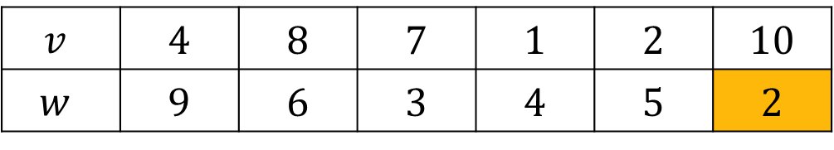
$$v$$ | 4 | 8 | 7 | 1 | 2 | 10
$$w$$ | 9 | 6 | 3 | 4 | 5 | 2
משקל כולל | 0 | 1 | 2 | 3 | 4 | 5 | 6 | 7 | 8 | 9 | 10 | 11 | 12 | 13 | 14 | 15
פריט
0 | 0 | 0 | 0 | 0 | 0 | 0 | 0 | 0 | 0 | 0 | 0 | 0 | 0 | 0 | 0 | 0
1 | 0 | 0 | 0 | 0 | 0 | 0 | 0 | 0 | 0 | 4 | 4 | 4 | 4 | 4 | 4 | 4
2 | 0 | 0 | 0 | 0 | 0 | 0 | 8 | 8 | 8 | 8 | 8 | 8 | 8 | 8 | 8 | 12
3 | 0 | 0 | 0 | 7 | 7 | 7 | 8 | 8 | 8 | 15 | 15 | 15 | 15 | 15 | 15 | 15
4 | 0 | 0 | 0 | 7 | 7 | 7 | 8 | 8 | 8 | 15 | 15 | 15 | 15 | 16 | 16 | 16
5 | 0 | 0 | 0 | 7 | 7 | 7 | 8 | 8 | 9 | 15 | 15 | 15 | 15 | 16 | 17 | 17
6 | 0 | 0

Slide 53
$$v$$ | 4 | 8 | 7 | 1 | 2 | 10
$$w$$ | 9 | 6 | 3 | 4 | 5 | 2
משקל כולל | 0 | 1 | 2 | 3 | 4 | 5 | 6 | 7 | 8 | 9 | 10 | 11 | 12 | 13 | 14 | 15
פריט
0 | 0 | 0 | 0 | 0 | 0 | 0 | 0 | 0 | 0 | 0 | 0 | 0 | 0 | 0 | 0 | 0
1 | 0 | 0 | 0 | 0 | 0 | 0 | 0 | 0 | 0 | 4 | 4 | 4 | 4 | 4 | 4 | 4
2 | 0 | 0 | 0 | 0 | 0 | 0 | 8 | 8 | 8 | 8 | 8 | 8 | 8 | 8 | 8 | 12
3 | 0 | 0 | 0 | 7 | 7 | 7 | 8 | 8 | 8 | 15 | 15 | 15 | 15 | 15 | 15 | 15
4 | 0 | 0 | 0 | 7 | 7 | 7 | 8 | 8 | 8 | 15 | 15 | 15 | 15 | 16 | 16 | 16
5 | 0 | 0 | 0 | 7 | 7 | 7 | 8 | 8 | 9 | 15 | 15 | 15 | 15 | 16 | 17 | 17
6 | 0 | 0 | 10

Slide 54
$$v$$ | 4 | 8 | 7 | 1 | 2 | 10
$$w$$ | 9 | 6 | 3 | 4 | 5 | 2
משקל כולל | 0 | 1 | 2 | 3 | 4 | 5 | 6 | 7 | 8 | 9 | 10 | 11 | 12 | 13 | 14 | 15
פריט
0 | 0 | 0 | 0 | 0 | 0 | 0 | 0 | 0 | 0 | 0 | 0 | 0 | 0 | 0 | 0 | 0
1 | 0 | 0 | 0 | 0 | 0 | 0 | 0 | 0 | 0 | 4 | 4 | 4 | 4 | 4 | 4 | 4
2 | 0 | 0 | 0 | 0 | 0 | 0 | 8 | 8 | 8 | 8 | 8 | 8 | 8 | 8 | 8 | 12
3 | 0 | 0 | 0 | 7 | 7 | 7 | 8 | 8 | 8 | 15 | 15 | 15 | 15 | 15 | 15 | 15
4 | 0 | 0 | 0 | 7 | 7 | 7 | 8 | 8 | 8 | 15 | 15 | 15 | 15 | 16 | 16 | 16
5 | 0 | 0 | 0 | 7 | 7 | 7 | 8 | 8 | 9 | 15 | 15 | 15 | 15 | 16 | 17 | 17
6 | 0 | 0 | 10 | 10 | 10

Slide 55
$$v$$ | 4 | 8 | 7 | 1 | 2 | 10
$$w$$ | 9 | 6 | 3 | 4 | 5 | 2
משקל כולל | 0 | 1 | 2 | 3 | 4 | 5 | 6 | 7 | 8 | 9 | 10 | 11 | 12 | 13 | 14 | 15
פריט
0 | 0 | 0 | 0 | 0 | 0 | 0 | 0 | 0 | 0 | 0 | 0 | 0 | 0 | 0 | 0 | 0
1 | 0 | 0 | 0 | 0 | 0 | 0 | 0 | 0 | 0 | 4 | 4 | 4 | 4 | 4 | 4 | 4
2 | 0 | 0 | 0 | 0 | 0 | 0 | 8 | 8 | 8 | 8 | 8 | 8 | 8 | 8 | 8 | 12
3 | 0 | 0 | 0 | 7 | 7 | 7 | 8 | 8 | 8 | 15 | 15 | 15 | 15 | 15 | 15 | 15
4 | 0 | 0 | 0 | 7 | 7 | 7 | 8 | 8 | 8 | 15 | 15 | 15 | 15 | 16 | 16 | 16
5 | 0 | 0 | 0 | 7 | 7 | 7 | 8 | 8 | 9 | 15 | 15 | 15 | 15 | 16 | 17 | 17
6 | 0 | 0 | 10 | 10 | 10 | 17

Slide 56
$$v$$ | 4 | 8 | 7 | 1 | 2 | 10
$$w$$ | 9 | 6 | 3 | 4 | 5 | 2
משקל כולל | 0 | 1 | 2 | 3 | 4 | 5 | 6 | 7 | 8 | 9 | 10 | 11 | 12 | 13 | 14 | 15
פריט
0 | 0 | 0 | 0 | 0 | 0 | 0 | 0 | 0 | 0 | 0 | 0 | 0 | 0 | 0 | 0 | 0
1 | 0 | 0 | 0 | 0 | 0 | 0 | 0 | 0 | 0 | 4 | 4 | 4 | 4 | 4 | 4 | 4
2 | 0 | 0 | 0 | 0 | 0 | 0 | 8 | 8 | 8 | 8 | 8 | 8 | 8 | 8 | 8 | 12
3 | 0 | 0 | 0 | 7 | 7 | 7 | 8 | 8 | 8 | 15 | 15 | 15 | 15 | 15 | 15 | 15
4 | 0 | 0 | 0 | 7 | 7 | 7 | 8 | 8 | 8 | 15 | 15 | 15 | 15 | 16 | 16 | 16
5 | 0 | 0 | 0 | 7 | 7 | 7 | 8 | 8 | 9 | 15 | 15 | 15 | 15 | 16 | 17 | 17
6 | 0 | 0 | 10 | 10 | 10 | 17 | 17 | 17

Slide 57
$$v$$ | 4 | 8 | 7 | 1 | 2 | 10
$$w$$ | 9 | 6 | 3 | 4 | 5 | 2
משקל כולל | 0 | 1 | 2 | 3 | 4 | 5 | 6 | 7 | 8 | 9 | 10 | 11 | 12 | 13 | 14 | 15
פריט
0 | 0 | 0 | 0 | 0 | 0 | 0 | 0 | 0 | 0 | 0 | 0 | 0 | 0 | 0 | 0 | 0
1 | 0 | 0 | 0 | 0 | 0 | 0 | 0 | 0 | 0 | 4 | 4 | 4 | 4 | 4 | 4 | 4
2 | 0 | 0 | 0 | 0 | 0 | 0 | 8 | 8 | 8 | 8 | 8 | 8 | 8 | 8 | 8 | 12
3 | 0 | 0 | 0 | 7 | 7 | 7 | 8 | 8 | 8 | 15 | 15 | 15 | 15 | 15 | 15 | 15
4 | 0 | 0 | 0 | 7 | 7 | 7 | 8 | 8 | 8 | 15 | 15 | 15 | 15 | 16 | 16 | 16
5 | 0 | 0 | 0 | 7 | 7 | 7 | 8 | 8 | 9 | 15 | 15 | 15 | 15 | 16 | 17 | 17
6 | 0 | 0 | 10 | 10 | 10 | 17 | 17 | 17

Slide 58
$$v$$ | 4 | 8 | 7 | 1 | 2 | 10
$$w$$ | 9 | 6 | 3 | 4 | 5 | 2
משקל כולל | 0 | 1 | 2 | 3 | 4 | 5 | 6 | 7 | 8 | 9 | 10 | 11 | 12 | 13 | 14 | 15
פריט
0 | 0 | 0 | 0 | 0 | 0 | 0 | 0 | 0 | 0 | 0 | 0 | 0 | 0 | 0 | 0 | 0
1 | 0 | 0 | 0 | 0 | 0 | 0 | 0 | 0 | 0 | 4 | 4 | 4 | 4 | 4 | 4 | 4
2 | 0 | 0 | 0 | 0 | 0 | 0 | 8 | 8 | 8 | 8 | 8 | 8 | 8 | 8 | 8 | 12
3 | 0 | 0 | 0 | 7 | 7 | 7 | 8 | 8 | 8 | 15 | 15 | 15 | 15 | 15 | 15 | 15
4 | 0 | 0 | 0 | 7 | 7 | 7 | 8 | 8 | 8 | 15 | 15 | 15 | 15 | 16 | 16 | 16
5 | 0 | 0 | 0 | 7 | 7 | 7 | 8 | 8 | 9 | 15 | 15 | 15 | 15 | 16 | 17 | 17
6 | 0 | 0 | 10 | 10 | 10 | 17 | 17 | 17 | 18

Slide 59
$$v$$ | 4 | 8 | 7 | 1 | 2 | 10
$$w$$ | 9 | 6 | 3 | 4 | 5 | 2
משקל כולל | 0 | 1 | 2 | 3 | 4 | 5 | 6 | 7 | 8 | 9 | 10 | 11 | 12 | 13 | 14 | 15
פריט
0 | 0 | 0 | 0 | 0 | 0 | 0 | 0 | 0 | 0 | 0 | 0 | 0 | 0 | 0 | 0 | 0
1 | 0 | 0 | 0 | 0 | 0 | 0 | 0 | 0 | 0 | 4 | 4 | 4 | 4 | 4 | 4 | 4
2 | 0 | 0 | 0 | 0 | 0 | 0 | 8 | 8 | 8 | 8 | 8 | 8 | 8 | 8 | 8 | 12
3 | 0 | 0 | 0 | 7 | 7 | 7 | 8 | 8 | 8 | 15 | 15 | 15 | 15 | 15 | 15 | 15
4 | 0 | 0 | 0 | 7 | 7 | 7 | 8 | 8 | 8 | 15 | 15 | 15 | 15 | 16 | 16 | 16
5 | 0 | 0 | 0 | 7 | 7 | 7 | 8 | 8 | 9 | 15 | 15 | 15 | 15 | 16 | 17 | 17
6 | 0 | 0 | 10 | 10 | 10 | 17 | 17 | 17 | 18 | 18

Slide 60
$$v$$ | 4 | 8 | 7 | 1 | 2 | 10
$$w$$ | 9 | 6 | 3 | 4 | 5 | 2
משקל כולל | 0 | 1 | 2 | 3 | 4 | 5 | 6 | 7 | 8 | 9 | 10 | 11 | 12 | 13 | 14 | 15
פריט
0 | 0 | 0 | 0 | 0 | 0 | 0 | 0 | 0 | 0 | 0 | 0 | 0 | 0 | 0 | 0 | 0
1 | 0 | 0 | 0 | 0 | 0 | 0 | 0 | 0 | 0 | 4 | 4 | 4 | 4 | 4 | 4 | 4
2 | 0 | 0 | 0 | 0 | 0 | 0 | 8 | 8 | 8 | 8 | 8 | 8 | 8 | 8 | 8 | 12
3 | 0 | 0 | 0 | 7 | 7 | 7 | 8 | 8 | 8 | 15 | 15 | 15 | 15 | 15 | 15 | 15
4 | 0 | 0 | 0 | 7 | 7 | 7 | 8 | 8 | 8 | 15 | 15 | 15 | 15 | 16 | 16 | 16
5 | 0 | 0 | 0 | 7 | 7 | 7 | 8 | 8 | 9 | 15 | 15 | 15 | 15 | 16 | 17 | 17
6 | 0 | 0 | 10 | 10 | 10 | 17 | 17 | 17 | 18 | 18 | 19

Slide 61
$$v$$ | 4 | 8 | 7 | 1 | 2 | 10
$$w$$ | 9 | 6 | 3 | 4 | 5 | 2
משקל כולל | 0 | 1 | 2 | 3 | 4 | 5 | 6 | 7 | 8 | 9 | 10 | 11 | 12 | 13 | 14 | 15
פריט
0 | 0 | 0 | 0 | 0 | 0 | 0 | 0 | 0 | 0 | 0 | 0 | 0 | 0 | 0 | 0 | 0
1 | 0 | 0 | 0 | 0 | 0 | 0 | 0 | 0 | 0 | 4 | 4 | 4 | 4 | 4 | 4 | 4
2 | 0 | 0 | 0 | 0 | 0 | 0 | 8 | 8 | 8 | 8 | 8 | 8 | 8 | 8 | 8 | 12
3 | 0 | 0 | 0 | 7 | 7 | 7 | 8 | 8 | 8 | 15 | 15 | 15 | 15 | 15 | 15 | 15
4 | 0 | 0 | 0 | 7 | 7 | 7 | 8 | 8 | 8 | 15 | 15 | 15 | 15 | 16 | 16 | 16
5 | 0 | 0 | 0 | 7 | 7 | 7 | 8 | 8 | 9 | 15 | 15 | 15 | 15 | 16 | 17 | 17
6 | 0 | 0 | 10 | 10 | 10 | 17 | 17 | 17 | 18 | 18 | 19 | 25

Slide 62
$$v$$ | 4 | 8 | 7 | 1 | 2 | 10
$$w$$ | 9 | 6 | 3 | 4 | 5 | 2
משקל כולל | 0 | 1 | 2 | 3 | 4 | 5 | 6 | 7 | 8 | 9 | 10 | 11 | 12 | 13 | 14 | 15
פריט
0 | 0 | 0 | 0 | 0 | 0 | 0 | 0 | 0 | 0 | 0 | 0 | 0 | 0 | 0 | 0 | 0
1 | 0 | 0 | 0 | 0 | 0 | 0 | 0 | 0 | 0 | 4 | 4 | 4 | 4 | 4 | 4 | 4
2 | 0 | 0 | 0 | 0 | 0 | 0 | 8 | 8 | 8 | 8 | 8 | 8 | 8 | 8 | 8 | 12
3 | 0 | 0 | 0 | 7 | 7 | 7 | 8 | 8 | 8 | 15 | 15 | 15 | 15 | 15 | 15 | 15
4 | 0 | 0 | 0 | 7 | 7 | 7 | 8 | 8 | 8 | 15 | 15 | 15 | 15 | 16 | 16 | 16
5 | 0 | 0 | 0 | 7 | 7 | 7 | 8 | 8 | 9 | 15 | 15 | 15 | 15 | 16 | 17 | 17
6 | 0 | 0 | 10 | 10 | 10 | 17 | 17 | 17 | 18 | 18 | 19 | 25 | 25 | 25 | 25

Slide 63
$$v$$ | 4 | 8 | 7 | 1 | 2 | 10
$$w$$ | 9 | 6 | 3 | 4 | 5 | 2
משקל כולל | 0 | 1 | 2 | 3 | 4 | 5 | 6 | 7 | 8 | 9 | 10 | 11 | 12 | 13 | 14 | 15
פריט
0 | 0 | 0 | 0 | 0 | 0 | 0 | 0 | 0 | 0 | 0 | 0 | 0 | 0 | 0 | 0 | 0
1 | 0 | 0 | 0 | 0 | 0 | 0 | 0 | 0 | 0 | 4 | 4 | 4 | 4 | 4 | 4 | 4
2 | 0 | 0 | 0 | 0 | 0 | 0 | 8 | 8 | 8 | 8 | 8 | 8 | 8 | 8 | 8 | 12
3 | 0 | 0 | 0 | 7 | 7 | 7 | 8 | 8 | 8 | 15 | 15 | 15 | 15 | 15 | 15 | 15
4 | 0 | 0 | 0 | 7 | 7 | 7 | 8 | 8 | 8 | 15 | 15 | 15 | 15 | 16 | 16 | 16
5 | 0 | 0 | 0 | 7 | 7 | 7 | 8 | 8 | 9 | 15 | 15 | 15 | 15 | 16 | 17 | 17
6 | 0 | 0 | 10 | 10 | 10 | 17 | 17 | 17 | 18 | 18 | 19 | 25 | 25 | 25 | 25 | 26

Slide 64
$$v$$ | 4 | 8 | 7 | 1 | 2 | 10
$$w$$ | 9 | 6 | 3 | 4 | 5 | 2
משקל | 0 | 1 | 2 | 3 | 4 | 5 | 6 | 7 | 8 | 9 | 10 | 11 | 12 | 13 | 14 | 15
פריט
0 | 0 | 0 | 0 | 0 | 0 | 0 | 0 | 0 | 0 | 0 | 0 | 0 | 0 | 0 | 0 | 0
1 | 0 | 0 | 0 | 0 | 0 | 0 | 0 | 0 | 0 | 4 | 4 | 4 | 4 | 4 | 4 | 4
2 | 0 | 0 | 0 | 0 | 0 | 0 | 8 | 8 | 8 | 8 | 8 | 8 | 8 | 8 | 8 | 12
3 | 0 | 0 | 0 | 7 | 7 | 7 | 8 | 8 | 8 | 15 | 15 | 15 | 15 | 15 | 15 | 15
4 | 0 | 0 | 0 | 7 | 7 | 7 | 8 | 8 | 8 | 15 | 15 | 15 | 15 | 16 | 16 | 16
5 | 0 | 0 | 0 | 7 | 7 | 7 | 8 | 8 | 9 | 15 | 15 | 15 | 15 | 16 | 17 | 17
6 | 0 | 0 | 10 | 10 | 10 | 17 | 17 | 17 | 18 | 18 | 19 | 25 | 25 | 25 | 25 | 26

Slide 65
סכום ביניים:
שאלה מקורית:
אילו פריטים יכנסו לתיק?
מה התועלת הכוללת של הפריטים שיכנסו לתיק?
מה המשקל הכולל של הפריטים שיכנסו לתיק?
מה ניתן להסיק בשלב זה?
התועלת הכוללת של הפריטים שיכנסו לתיק – 26
המשקל הכולל של הפריטים שיכנסו לתיק – 15 ק"ג
אנו עדיין לא יודעים אילו פריטים נכנסו לתיק.
כדי לעשות זאת יש לנוע מהתא האחרון בטבלה חזרה לתא הראשון ולבדוק איזה פריטים תרמו לתוצאה הסופית.
תהליך זה נקרא Backtracking.

Slide 66
Backtracking

Slide 67
שלב ראשון – נבדוק היכן התא הראשון בו נמצא הערך המקסימלי
משקל | 0 | 1 | 2 | 3 | 4 | 5 | 6 | 7 | 8 | 9 | 10 | 11 | 12 | 13 | 14 | 15
פריט
0 | 0 | 0 | 0 | 0 | 0 | 0 | 0 | 0 | 0 | 0 | 0 | 0 | 0 | 0 | 0 | 0
1 | 0 | 0 | 0 | 0 | 0 | 0 | 0 | 0 | 0 | 4 | 4 | 4 | 4 | 4 | 4 | 4
2 | 0 | 0 | 0 | 0 | 0 | 0 | 8 | 8 | 8 | 8 | 8 | 8 | 8 | 8 | 8 | 12
3 | 0 | 0 | 0 | 7 | 7 | 7 | 8 | 8 | 8 | 15 | 15 | 15 | 15 | 15 | 15 | 15
4 | 0 | 0 | 0 | 7 | 7 | 7 | 8 | 8 | 8 | 15 | 15 | 15 | 15 | 16 | 16 | 16
5 | 0 | 0 | 0 | 7 | 7 | 7 | 8 | 8 | 9 | 15 | 15 | 15 | 15 | 16 | 17 | 17
6 | 0 | 0 | 10 | 10 | 10 | 17 | 17 | 17 | 18 | 18 | 19 | 25 | 25 | 25 | 25 | 26

Slide 68
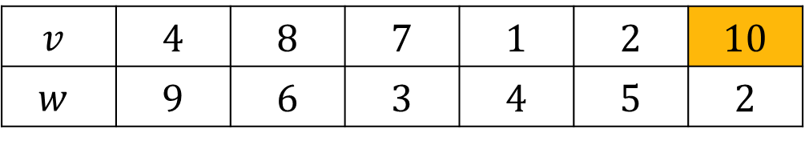
$$v$$ | 4 | 8 | 7 | 1 | 2 | 10
$$w$$ | 9 | 6 | 3 | 4 | 5 | 2
משקל | 0 | 1 | 2 | 3 | 4 | 5 | 6 | 7 | 8 | 9 | 10 | 11 | 12 | 13 | 14 | 15
פריט
0 | 0 | 0 | 0 | 0 | 0 | 0 | 0 | 0 | 0 | 0 | 0 | 0 | 0 | 0 | 0 | 0
1 | 0 | 0 | 0 | 0 | 0 | 0 | 0 | 0 | 0 | 4 | 4 | 4 | 4 | 4 | 4 | 4
2 | 0 | 0 | 0 | 0 | 0 | 0 | 8 | 8 | 8 | 8 | 8 | 8 | 8 | 8 | 8 | 12
3 | 0 | 0 | 0 | 7 | 7 | 7 | 8 | 8 | 8 | 15 | 15 | 15 | 15 | 15 | 15 | 15
4 | 0 | 0 | 0 | 7 | 7 | 7 | 8 | 8 | 8 | 15 | 15 | 15 | 15 | 16 | 16 | 16
5 | 0 | 0 | 0 | 7 | 7 | 7 | 8 | 8 | 9 | 15 | 15 | 15 | 15 | 16 | 17 | 17
6 | 0 | 0 | 10 | 10 | 10 | 17 | 17 | 17 | 18 | 18 | 19 | 25 | 25 | 25 | 25 | 26

Slide 69
$$v$$ | 4 | 8 | 7 | 1 | 2 | 10
$$w$$ | 9 | 6 | 3 | 4 | 5 | 2
משקל | 0 | 1 | 2 | 3 | 4 | 5 | 6 | 7 | 8 | 9 | 10 | 11 | 12 | 13 | 14 | 15
פריט
0 | 0 | 0 | 0 | 0 | 0 | 0 | 0 | 0 | 0 | 0 | 0 | 0 | 0 | 0 | 0 | 0
1 | 0 | 0 | 0 | 0 | 0 | 0 | 0 | 0 | 0 | 4 | 4 | 4 | 4 | 4 | 4 | 4
2 | 0 | 0 | 0 | 0 | 0 | 0 | 8 | 8 | 8 | 8 | 8 | 8 | 8 | 8 | 8 | 12
3 | 0 | 0 | 0 | 7 | 7 | 7 | 8 | 8 | 8 | 15 | 15 | 15 | 15 | 15 | 15 | 15
4 | 0 | 0 | 0 | 7 | 7 | 7 | 8 | 8 | 8 | 15 | 15 | 15 | 15 | 16 | 16 | 16
5 | 0 | 0 | 0 | 7 | 7 | 7 | 8 | 8 | 9 | 15 | 15 | 15 | 15 | 16 | 17 | 17
6 | 0 | 0 | 10 | 10 | 10 | 17 | 17 | 17 | 18 | 18 | 19 | 25 | 25 | 25 | 25 | 26

Slide 70
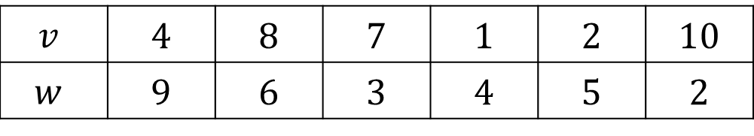
$$v$$ | 4 | 8 | 7 | 1 | 2 | 10
$$w$$ | 9 | 6 | 3 | 4 | 5 | 2
משקל | 0 | 1 | 2 | 3 | 4 | 5 | 6 | 7 | 8 | 9 | 10 | 11 | 12 | 13 | 14 | 15
פריט
0 | 0 | 0 | 0 | 0 | 0 | 0 | 0 | 0 | 0 | 0 | 0 | 0 | 0 | 0 | 0 | 0
1 | 0 | 0 | 0 | 0 | 0 | 0 | 0 | 0 | 0 | 4 | 4 | 4 | 4 | 4 | 4 | 4
2 | 0 | 0 | 0 | 0 | 0 | 0 | 8 | 8 | 8 | 8 | 8 | 8 | 8 | 8 | 8 | 12
3 | 0 | 0 | 0 | 7 | 7 | 7 | 8 | 8 | 8 | 15 | 15 | 15 | 15 | 15 | 15 | 15
4 | 0 | 0 | 0 | 7 | 7 | 7 | 8 | 8 | 8 | 15 | 15 | 15 | 15 | 16 | 16 | 16
5 | 0 | 0 | 0 | 7 | 7 | 7 | 8 | 8 | 9 | 15 | 15 | 15 | 15 | 16 | 17 | 17
6 | 0 | 0 | 10 | 10 | 10 | 17 | 17 | 17 | 18 | 18 | 19 | 25 | 25 | 25 | 25 | 26

Slide 71
$$v$$ | 4 | 8 | 7 | 1 | 2 | 10
$$w$$ | 9 | 6 | 3 | 4 | 5 | 2
משקל | 0 | 1 | 2 | 3 | 4 | 5 | 6 | 7 | 8 | 9 | 10 | 11 | 12 | 13 | 14 | 15
פריט
0 | 0 | 0 | 0 | 0 | 0 | 0 | 0 | 0 | 0 | 0 | 0 | 0 | 0 | 0 | 0 | 0
1 | 0 | 0 | 0 | 0 | 0 | 0 | 0 | 0 | 0 | 4 | 4 | 4 | 4 | 4 | 4 | 4
2 | 0 | 0 | 0 | 0 | 0 | 0 | 8 | 8 | 8 | 8 | 8 | 8 | 8 | 8 | 8 | 12
3 | 0 | 0 | 0 | 7 | 7 | 7 | 8 | 8 | 8 | 15 | 15 | 15 | 15 | 15 | 15 | 15
4 | 0 | 0 | 0 | 7 | 7 | 7 | 8 | 8 | 8 | 15 | 15 | 15 | 15 | 16 | 16 | 16
5 | 0 | 0 | 0 | 7 | 7 | 7 | 8 | 8 | 9 | 15 | 15 | 15 | 15 | 16 | 17 | 17
6 | 0 | 0 | 10 | 10 | 10 | 17 | 17 | 17 | 18 | 18 | 19 | 25 | 25 | 25 | 25 | 26

Slide 72
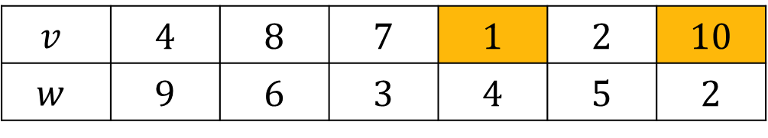
$$v$$ | 4 | 8 | 7 | 1 | 2 | 10
$$w$$ | 9 | 6 | 3 | 4 | 5 | 2
משקל | 0 | 1 | 2 | 3 | 4 | 5 | 6 | 7 | 8 | 9 | 10 | 11 | 12 | 13 | 14 | 15
פריט
0 | 0 | 0 | 0 | 0 | 0 | 0 | 0 | 0 | 0 | 0 | 0 | 0 | 0 | 0 | 0 | 0
1 | 0 | 0 | 0 | 0 | 0 | 0 | 0 | 0 | 0 | 4 | 4 | 4 | 4 | 4 | 4 | 4
2 | 0 | 0 | 0 | 0 | 0 | 0 | 8 | 8 | 8 | 8 | 8 | 8 | 8 | 8 | 8 | 12
3 | 0 | 0 | 0 | 7 | 7 | 7 | 8 | 8 | 8 | 15 | 15 | 15 | 15 | 15 | 15 | 15
4 | 0 | 0 | 0 | 7 | 7 | 7 | 8 | 8 | 8 | 15 | 15 | 15 | 15 | 16 | 16 | 16
5 | 0 | 0 | 0 | 7 | 7 | 7 | 8 | 8 | 9 | 15 | 15 | 15 | 15 | 16 | 17 | 17
6 | 0 | 0 | 10 | 10 | 10 | 17 | 17 | 17 | 18 | 18 | 19 | 25 | 25 | 25 | 25 | 26

Slide 73
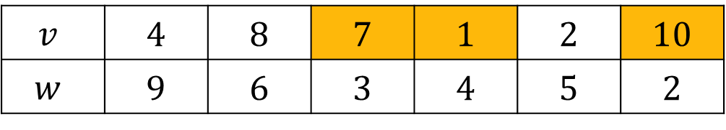
$$v$$ | 4 | 8 | 7 | 1 | 2 | 10
$$w$$ | 9 | 6 | 3 | 4 | 5 | 2
משקל | 0 | 1 | 2 | 3 | 4 | 5 | 6 | 7 | 8 | 9 | 10 | 11 | 12 | 13 | 14 | 15
פריט
0 | 0 | 0 | 0 | 0 | 0 | 0 | 0 | 0 | 0 | 0 | 0 | 0 | 0 | 0 | 0 | 0
1 | 0 | 0 | 0 | 0 | 0 | 0 | 0 | 0 | 0 | 4 | 4 | 4 | 4 | 4 | 4 | 4
2 | 0 | 0 | 0 | 0 | 0 | 0 | 8 | 8 | 8 | 8 | 8 | 8 | 8 | 8 | 8 | 12
3 | 0 | 0 | 0 | 7 | 7 | 7 | 8 | 8 | 8 | 15 | 15 | 15 | 15 | 15 | 15 | 15
4 | 0 | 0 | 0 | 7 | 7 | 7 | 8 | 8 | 8 | 15 | 15 | 15 | 15 | 16 | 16 | 16
5 | 0 | 0 | 0 | 7 | 7 | 7 | 8 | 8 | 9 | 15 | 15 | 15 | 15 | 16 | 17 | 17
6 | 0 | 0 | 10 | 10 | 10 | 17 | 17 | 17 | 18 | 18 | 19 | 25 | 25 | 25 | 25 | 26

Slide 74
$$v$$ | 4 | 8 | 7 | 1 | 2 | 10
$$w$$ | 9 | 6 | 3 | 4 | 5 | 2
משקל | 0 | 1 | 2 | 3 | 4 | 5 | 6 | 7 | 8 | 9 | 10 | 11 | 12 | 13 | 14 | 15
פריט
0 | 0 | 0 | 0 | 0 | 0 | 0 | 0 | 0 | 0 | 0 | 0 | 0 | 0 | 0 | 0 | 0
1 | 0 | 0 | 0 | 0 | 0 | 0 | 0 | 0 | 0 | 4 | 4 | 4 | 4 | 4 | 4 | 4
2 | 0 | 0 | 0 | 0 | 0 | 0 | 8 | 8 | 8 | 8 | 8 | 8 | 8 | 8 | 8 | 12
3 | 0 | 0 | 0 | 7 | 7 | 7 | 8 | 8 | 8 | 15 | 15 | 15 | 15 | 15 | 15 | 15
4 | 0 | 0 | 0 | 7 | 7 | 7 | 8 | 8 | 8 | 15 | 15 | 15 | 15 | 16 | 16 | 16
5 | 0 | 0 | 0 | 7 | 7 | 7 | 8 | 8 | 9 | 15 | 15 | 15 | 15 | 16 | 17 | 17
6 | 0 | 0 | 10 | 10 | 10 | 17 | 17 | 17 | 18 | 18 | 19 | 25 | 25 | 25 | 25 | 26

Slide 75
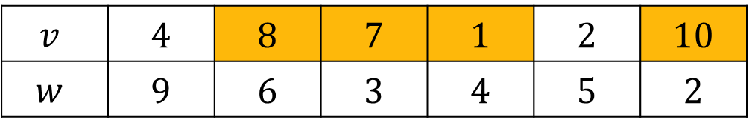
$$v$$ | 4 | 8 | 7 | 1 | 2 | 10
$$w$$ | 9 | 6 | 3 | 4 | 5 | 2
משקל | 0 | 1 | 2 | 3 | 4 | 5 | 6 | 7 | 8 | 9 | 10 | 11 | 12 | 13 | 14 | 15
פריט
0 | 0 | 0 | 0 | 0 | 0 | 0 | 0 | 0 | 0 | 0 | 0 | 0 | 0 | 0 | 0 | 0
1 | 0 | 0 | 0 | 0 | 0 | 0 | 0 | 0 | 0 | 4 | 4 | 4 | 4 | 4 | 4 | 4
2 | 0 | 0 | 0 | 0 | 0 | 0 | 8 | 8 | 8 | 8 | 8 | 8 | 8 | 8 | 8 | 12
3 | 0 | 0 | 0 | 7 | 7 | 7 | 8 | 8 | 8 | 15 | 15 | 15 | 15 | 15 | 15 | 15
4 | 0 | 0 | 0 | 7 | 7 | 7 | 8 | 8 | 8 | 15 | 15 | 15 | 15 | 16 | 16 | 16
5 | 0 | 0 | 0 | 7 | 7 | 7 | 8 | 8 | 9 | 15 | 15 | 15 | 15 | 16 | 17 | 17
6 | 0 | 0 | 10 | 10 | 10 | 17 | 17 | 17 | 18 | 18 | 19 | 25 | 25 | 25 | 25 | 26

Slide 76
$$v$$ | 4 | 8 | 7 | 1 | 2 | 10
$$w$$ | 9 | 6 | 3 | 4 | 5 | 2
משקל | 0 | 1 | 2 | 3 | 4 | 5 | 6 | 7 | 8 | 9 | 10 | 11 | 12 | 13 | 14 | 15
פריט
0 | 0 | 0 | 0 | 0 | 0 | 0 | 0 | 0 | 0 | 0 | 0 | 0 | 0 | 0 | 0 | 0
1 | 0 | 0 | 0 | 0 | 0 | 0 | 0 | 0 | 0 | 4 | 4 | 4 | 4 | 4 | 4 | 4
2 | 0 | 0 | 0 | 0 | 0 | 0 | 8 | 8 | 8 | 8 | 8 | 8 | 8 | 8 | 8 | 12
3 | 0 | 0 | 0 | 7 | 7 | 7 | 8 | 8 | 8 | 15 | 15 | 15 | 15 | 15 | 15 | 15
4 | 0 | 0 | 0 | 7 | 7 | 7 | 8 | 8 | 8 | 15 | 15 | 15 | 15 | 16 | 16 | 16
5 | 0 | 0 | 0 | 7 | 7 | 7 | 8 | 8 | 9 | 15 | 15 | 15 | 15 | 16 | 17 | 17
6 | 0 | 0 | 10 | 10 | 10 | 17 | 17 | 17 | 18 | 18 | 19 | 25 | 25 | 25 | 25 | 26

Slide 77
$$v$$ | 4 | 8 | 7 | 1 | 2 | 10
$$w$$ | 9 | 6 | 3 | 4 | 5 | 2
משקל | 0 | 1 | 2 | 3 | 4 | 5 | 6 | 7 | 8 | 9 | 10 | 11 | 12 | 13 | 14 | 15
פריט
0 | 0 | 0 | 0 | 0 | 0 | 0 | 0 | 0 | 0 | 0 | 0 | 0 | 0 | 0 | 0 | 0
1 | 0 | 0 | 0 | 0 | 0 | 0 | 0 | 0 | 0 | 4 | 4 | 4 | 4 | 4 | 4 | 4
2 | 0 | 0 | 0 | 0 | 0 | 0 | 8 | 8 | 8 | 8 | 8 | 8 | 8 | 8 | 8 | 12
3 | 0 | 0 | 0 | 7 | 7 | 7 | 8 | 8 | 8 | 15 | 15 | 15 | 15 | 15 | 15 | 15
4 | 0 | 0 | 0 | 7 | 7 | 7 | 8 | 8 | 8 | 15 | 15 | 15 | 15 | 16 | 16 | 16
5 | 0 | 0 | 0 | 7 | 7 | 7 | 8 | 8 | 9 | 15 | 15 | 15 | 15 | 16 | 17 | 17
6 | 0 | 0 | 10 | 10 | 10 | 17 | 17 | 17 | 18 | 18 | 19 | 25 | 25 | 25 | 25 | 26

Slide 78
תשובה מלאה:
התועלת הכוללת של הפריטים שיכנסו לתיק – 26
המשקל הכולל של הפריטים שיכנסו לתיק – 15 ק"ג
הפריטים שנכנסו לתיק – 2, 3, 4, ו 6.

Slide 79
האם תמיד נצליח לנצל את מלוא משקל התרמיל?
כמובן שלא!!!
משקל | 0 | 1 | 2 | 3 | 4 | 5 | 6 | 7 | 8 | 9 | 10 | 11 | 12 | 13 | 14 | 15 | 16 | 17 | 18 | 19 | 20
פריט
0 | 0 | 0 | 0 | 0 | 0 | 0 | 0 | 0 | 0 | 0 | 0 | 0 | 0 | 0 | 0 | 0 | 0 | 0 | 0 | 0 | 0
1 | 0 | 0 | 0 | 0 | 0 | 0 | 3 | 3 | 3 | 3 | 3 | 3 | 3 | 3 | 3 | 3 | 3 | 3 | 3 | 3 | 3
2 | 0 | 0 | 0 | 0 | 0 | 0 | 3 | 3 | 3 | 11 | 11 | 11 | 11 | 11 | 11 | 14 | 14 | 14 | 14 | 14 | 14
3 | 0 | 0 | 0 | 0 | 0 | 0 | 3 | 3 | 6 | 11 | 11 | 11 | 11 | 11 | 11 | 14 | 14 | 17 | 17 | 17 | 17
4 | 0 | 0 | 0 | 0 | 0 | 0 | 11 | 11 | 11 | 11 | 11 | 11 | 14 | 14 | 17 | 22 | 22 | 22 | 22 | 22 | 22
5 | 0 | 7 | 7 | 7 | 7 | 7 | 11 | 18 | 18 | 18 | 18 | 18 | 18 | 21 | 21 | 24 | 29 | 29 | 29 | 29 | 29
6 | 0 | 7 | 7 | 7 | 7 | 7 | 11 | 18 | 18 | 18 | 18 | 18 | 18 | 21 | 21 | 24 | 29 | 29 | 29 | 29 | 29

Slide 80

במקרה כזה תהליך ה backtracking יתחיל מהתא הראשון עם הערך המקסימלי –
בדוגמא הנוכחית מתא $(5,16)$
משקל | 0 | 1 | 2 | 3 | 4 | 5 | 6 | 7 | 8 | 9 | 10 | 11 | 12 | 13 | 14 | 15 | 16 | 17 | 18 | 19 | 20
פריט
0 | 0 | 0 | 0 | 0 | 0 | 0 | 0 | 0 | 0 | 0 | 0 | 0 | 0 | 0 | 0 | 0 | 0 | 0 | 0 | 0 | 0
1 | 0 | 0 | 0 | 0 | 0 | 0 | 3 | 3 | 3 | 3 | 3 | 3 | 3 | 3 | 3 | 3 | 3 | 3 | 3 | 3 | 3
2 | 0 | 0 | 0 | 0 | 0 | 0 | 3 | 3 | 3 | 11 | 11 | 11 | 11 | 11 | 11 | 14 | 14 | 14 | 14 | 14 | 14
3 | 0 | 0 | 0 | 0 | 0 | 0 | 3 | 3 | 6 | 11 | 11 | 11 | 11 | 11 | 11 | 14 | 14 | 17 | 17 | 17 | 17
4 | 0 | 0 | 0 | 0 | 0 | 0 | 11 | 11 | 11 | 11 | 11 | 11 | 14 | 14 | 17 | 22 | 22 | 22 | 22 | 22 | 22
5 | 0 | 7 | 7 | 7 | 7 | 7 | 11 | 18 | 18 | 18 | 18 | 18 | 18 | 21 | 21 | 24 | 29 | 29 | 29 | 29 | 29
6 | 0 | 7 | 7 | 7 | 7 | 7 | 11 | 18 | 18 | 18 | 18 | 18 | 18 | 21 | 21 | 24 | 29 | 29 | 29 | 29 | 29

Slide 81
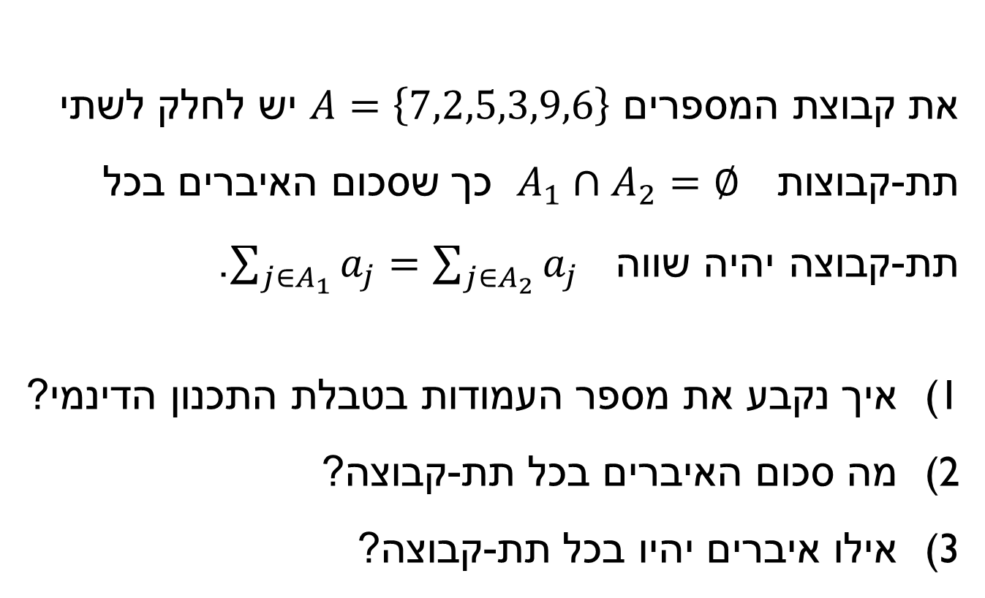
דוגמא 2
את קבוצת המספרים $A=\left\{7,2,5,3,9,6\right\}$ יש לחלק לשתי תת-קבוצות $A_{1}∩A_{2}=∅$כך שסכום האיברים בכל תת-קבוצה יהיה שווה $\sum_{j∈A_{1}}{a_{j}}=\sum_{j∈A_{2}}{a_{j}}$.
איך נקבע את מספר העמודות בטבלת התכנון הדינמי?
מה סכום האיברים בכל תת-קבוצה?
אילו איברים יהיו בכל תת-קבוצה?

Slide 82
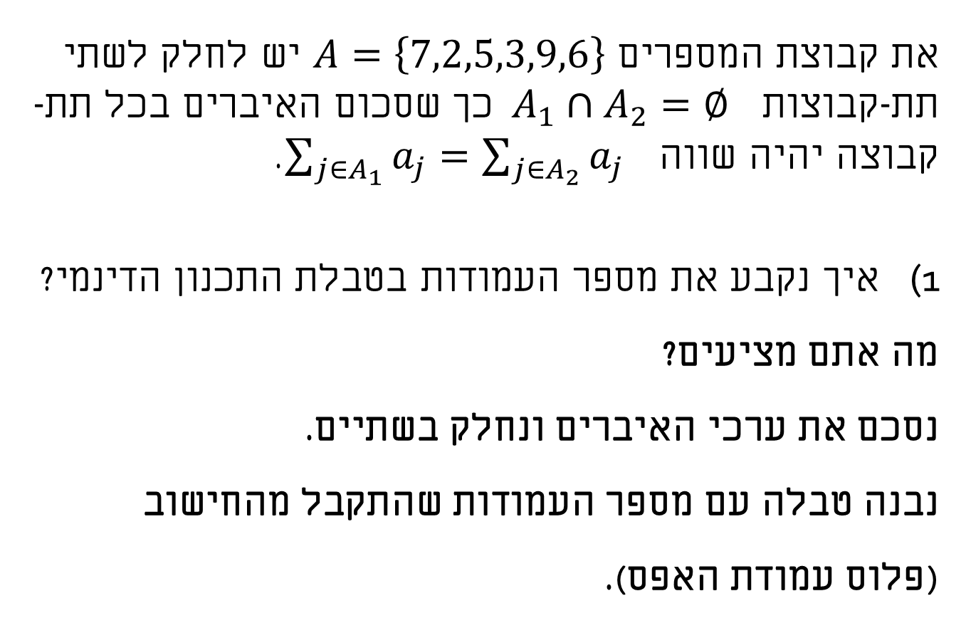
דוגמא 2
את קבוצת המספרים $A=\left\{7,2,5,3,9,6\right\}$ יש לחלק לשתי תת-קבוצות $A_{1}∩A_{2}=∅$כך שסכום האיברים בכל תת-קבוצה יהיה שווה $\sum_{j∈A_{1}}{a_{j}}=\sum_{j∈A_{2}}{a_{j}}$.
איך נקבע את מספר העמודות בטבלת התכנון הדינמי?
מה אתם מציעים?
נסכם את ערכי האיברים ונחלק בשתיים.
נבנה טבלה עם מספר העמודות שהתקבל מהחישוב
(פלוס עמודת האפס).

Slide 83
פתרון טבלת התכנון הדינמי

Slide 84

$$i$$ | 1 | 2 | 3 | 4 | 5 | 6
$$a$$ | 7 | 2 | 5 | 3 | 9 | 6
סכום האיברים | 0 | 1 | 2 | 3 | 4 | 5 | 6 | 7 | 8 | 9 | 10 | 11 | 12 | 13 | 14 | 15 | 16
איבר
0 | 0 | 0 | 0 | 0 | 0 | 0 | 0 | 0 | 0 | 0 | 0 | 0 | 0 | 0 | 0 | 0 | 0
1 | 0
2 | 0
3 | 0
4 | 0
5 | 0
6 | 0

Slide 85
$$i$$ | 1 | 2 | 3 | 4 | 5 | 6
$$a$$ | 7 | 2 | 5 | 3 | 9 | 6
סכום האיברים | 0 | 1 | 2 | 3 | 4 | 5 | 6 | 7 | 8 | 9 | 10 | 11 | 12 | 13 | 14 | 15 | 16
איבר
0 | 0 | 0 | 0 | 0 | 0 | 0 | 0 | 0 | 0 | 0 | 0 | 0 | 0 | 0 | 0 | 0 | 0
1 | 0 | 0 | 0 | 0 | 0 | 0 | 0
2
3
4
5
6

Slide 86
$$i$$ | 1 | 2 | 3 | 4 | 5 | 6
$$a$$ | 7 | 2 | 5 | 3 | 9 | 6
סכום האיברים | 0 | 1 | 2 | 3 | 4 | 5 | 6 | 7 | 8 | 9 | 10 | 11 | 12 | 13 | 14 | 15 | 16
איבר
0 | 0 | 0 | 0 | 0 | 0 | 0 | 0 | 0 | 0 | 0 | 0 | 0 | 0 | 0 | 0 | 0 | 0
1 | 0 | 0 | 0 | 0 | 0 | 0 | 0 | 7 | 7 | 7 | 7 | 7 | 7 | 7 | 7 | 7 | 7
2
3
4
5
6

Slide 87

$$i$$ | 1 | 2 | 3 | 4 | 5 | 6
$$a$$ | 7 | 2 | 5 | 3 | 9 | 6
סכום האיברים | 0 | 1 | 2 | 3 | 4 | 5 | 6 | 7 | 8 | 9 | 10 | 11 | 12 | 13 | 14 | 15 | 16
איבר
0 | 0 | 0 | 0 | 0 | 0 | 0 | 0 | 0 | 0 | 0 | 0 | 0 | 0 | 0 | 0 | 0 | 0
1 | 0 | 0 | 0 | 0 | 0 | 0 | 0 | 7 | 7 | 7 | 7 | 7 | 7 | 7 | 7 | 7 | 7
2 | 0 | 0
3
4
5
6

Slide 88

$$i$$ | 1 | 2 | 3 | 4 | 5 | 6
$$a$$ | 7 | 2 | 5 | 3 | 9 | 6
סכום האיברים | 0 | 1 | 2 | 3 | 4 | 5 | 6 | 7 | 8 | 9 | 10 | 11 | 12 | 13 | 14 | 15 | 16
איבר
0 | 0 | 0 | 0 | 0 | 0 | 0 | 0 | 0 | 0 | 0 | 0 | 0 | 0 | 0 | 0 | 0 | 0
1 | 0 | 0 | 0 | 0 | 0 | 0 | 0 | 7 | 7 | 7 | 7 | 7 | 7 | 7 | 7 | 7 | 7
2 | 0 | 0 | 2 | 2 | 2 | 2 | 2
3
4
5
6

Slide 89
$$i$$ | 1 | 2 | 3 | 4 | 5 | 6
$$a$$ | 7 | 2 | 5 | 3 | 9 | 6
סכום האיברים | 0 | 1 | 2 | 3 | 4 | 5 | 6 | 7 | 8 | 9 | 10 | 11 | 12 | 13 | 14 | 15 | 16
איבר
0 | 0 | 0 | 0 | 0 | 0 | 0 | 0 | 0 | 0 | 0 | 0 | 0 | 0 | 0 | 0 | 0 | 0
1 | 0 | 0 | 0 | 0 | 0 | 0 | 0 | 7 | 7 | 7 | 7 | 7 | 7 | 7 | 7 | 7 | 7
2 | 0 | 0 | 2 | 2 | 2 | 2 | 2 | 7 | 7
3
4
5
6

Slide 90
$$i$$ | 1 | 2 | 3 | 4 | 5 | 6
$$a$$ | 7 | 2 | 5 | 3 | 9 | 6
סכום האיברים | 0 | 1 | 2 | 3 | 4 | 5 | 6 | 7 | 8 | 9 | 10 | 11 | 12 | 13 | 14 | 15 | 16
איבר
0 | 0 | 0 | 0 | 0 | 0 | 0 | 0 | 0 | 0 | 0 | 0 | 0 | 0 | 0 | 0 | 0 | 0
1 | 0 | 0 | 0 | 0 | 0 | 0 | 0 | 7 | 7 | 7 | 7 | 7 | 7 | 7 | 7 | 7 | 7
2 | 0 | 0 | 2 | 2 | 2 | 2 | 2 | 7 | 7 | 9 | 9 | 9 | 9 | 9 | 9 | 9 | 9
3
4
5
6

Slide 91
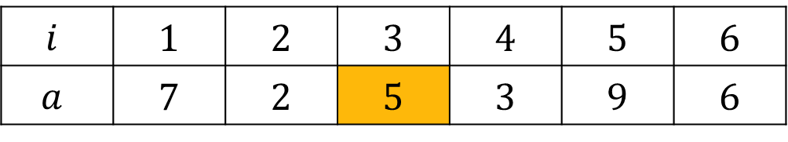
$$i$$ | 1 | 2 | 3 | 4 | 5 | 6
$$a$$ | 7 | 2 | 5 | 3 | 9 | 6
סכום האיברים | 0 | 1 | 2 | 3 | 4 | 5 | 6 | 7 | 8 | 9 | 10 | 11 | 12 | 13 | 14 | 15 | 16
איבר
0 | 0 | 0 | 0 | 0 | 0 | 0 | 0 | 0 | 0 | 0 | 0 | 0 | 0 | 0 | 0 | 0 | 0
1 | 0 | 0 | 0 | 0 | 0 | 0 | 0 | 7 | 7 | 7 | 7 | 7 | 7 | 7 | 7 | 7 | 7
2 | 0 | 0 | 2 | 2 | 2 | 2 | 2 | 7 | 7 | 9 | 9 | 9 | 9 | 9 | 9 | 9 | 9
3 | 0 | 0 | 2 | 2 | 2
4
5
6

Slide 92
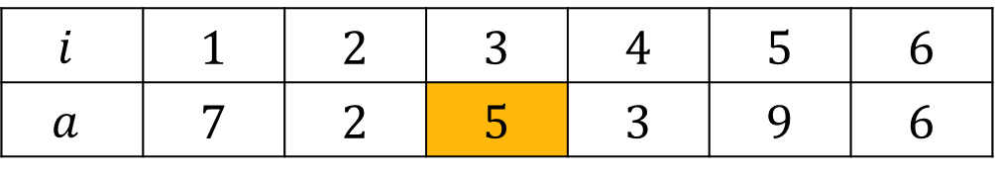
$$i$$ | 1 | 2 | 3 | 4 | 5 | 6
$$a$$ | 7 | 2 | 5 | 3 | 9 | 6
סכום האיברים | 0 | 1 | 2 | 3 | 4 | 5 | 6 | 7 | 8 | 9 | 10 | 11 | 12 | 13 | 14 | 15 | 16
איבר
0 | 0 | 0 | 0 | 0 | 0 | 0 | 0 | 0 | 0 | 0 | 0 | 0 | 0 | 0 | 0 | 0 | 0
1 | 0 | 0 | 0 | 0 | 0 | 0 | 0 | 7 | 7 | 7 | 7 | 7 | 7 | 7 | 7 | 7 | 7
2 | 0 | 0 | 2 | 2 | 2 | 2 | 2 | 7 | 7 | 9 | 9 | 9 | 9 | 9 | 9 | 9 | 9
3 | 0 | 0 | 2 | 2 | 2 | 5 | 5
4
5
6

Slide 93
$$i$$ | 1 | 2 | 3 | 4 | 5 | 6
$$a$$ | 7 | 2 | 5 | 3 | 9 | 6
סכום האיברים | 0 | 1 | 2 | 3 | 4 | 5 | 6 | 7 | 8 | 9 | 10 | 11 | 12 | 13 | 14 | 15 | 16
איבר
0 | 0 | 0 | 0 | 0 | 0 | 0 | 0 | 0 | 0 | 0 | 0 | 0 | 0 | 0 | 0 | 0 | 0
1 | 0 | 0 | 0 | 0 | 0 | 0 | 0 | 7 | 7 | 7 | 7 | 7 | 7 | 7 | 7 | 7 | 7
2 | 0 | 0 | 2 | 2 | 2 | 2 | 2 | 7 | 7 | 9 | 9 | 9 | 9 | 9 | 9 | 9 | 9
3 | 0 | 0 | 2 | 2 | 2 | 5 | 5 | 7 | 7
4
5
6

Slide 94
$$i$$ | 1 | 2 | 3 | 4 | 5 | 6
$$a$$ | 7 | 2 | 5 | 3 | 9 | 6
סכום האיברים | 0 | 1 | 2 | 3 | 4 | 5 | 6 | 7 | 8 | 9 | 10 | 11 | 12 | 13 | 14 | 15 | 16
איבר
0 | 0 | 0 | 0 | 0 | 0 | 0 | 0 | 0 | 0 | 0 | 0 | 0 | 0 | 0 | 0 | 0 | 0
1 | 0 | 0 | 0 | 0 | 0 | 0 | 0 | 7 | 7 | 7 | 7 | 7 | 7 | 7 | 7 | 7 | 7
2 | 0 | 0 | 2 | 2 | 2 | 2 | 2 | 7 | 7 | 9 | 9 | 9 | 9 | 9 | 9 | 9 | 9
3 | 0 | 0 | 2 | 2 | 2 | 5 | 5 | 7 | 7 | 9 | 9 | 9
4
5
6

Slide 95
$$i$$ | 1 | 2 | 3 | 4 | 5 | 6
$$a$$ | 7 | 2 | 5 | 3 | 9 | 6
סכום האיברים | 0 | 1 | 2 | 3 | 4 | 5 | 6 | 7 | 8 | 9 | 10 | 11 | 12 | 13 | 14 | 15 | 16
איבר
0 | 0 | 0 | 0 | 0 | 0 | 0 | 0 | 0 | 0 | 0 | 0 | 0 | 0 | 0 | 0 | 0 | 0
1 | 0 | 0 | 0 | 0 | 0 | 0 | 0 | 7 | 7 | 7 | 7 | 7 | 7 | 7 | 7 | 7 | 7
2 | 0 | 0 | 2 | 2 | 2 | 2 | 2 | 7 | 7 | 9 | 9 | 9 | 9 | 9 | 9 | 9 | 9
3 | 0 | 0 | 2 | 2 | 2 | 5 | 5 | 7 | 7 | 9 | 9 | 9 | 12 | 12
4
5
6

Slide 96
$$i$$ | 1 | 2 | 3 | 4 | 5 | 6
$$a$$ | 7 | 2 | 5 | 3 | 9 | 6
סכום האיברים | 0 | 1 | 2 | 3 | 4 | 5 | 6 | 7 | 8 | 9 | 10 | 11 | 12 | 13 | 14 | 15 | 16
איבר
0 | 0 | 0 | 0 | 0 | 0 | 0 | 0 | 0 | 0 | 0 | 0 | 0 | 0 | 0 | 0 | 0 | 0
1 | 0 | 0 | 0 | 0 | 0 | 0 | 0 | 7 | 7 | 7 | 7 | 7 | 7 | 7 | 7 | 7 | 7
2 | 0 | 0 | 2 | 2 | 2 | 2 | 2 | 7 | 7 | 9 | 9 | 9 | 9 | 9 | 9 | 9 | 9
3 | 0 | 0 | 2 | 2 | 2 | 5 | 5 | 7 | 7 | 9 | 9 | 9 | 12 | 12 | 14 | 14 | 14
4
5
6

Slide 97

$$i$$ | 1 | 2 | 3 | 4 | 5 | 6
$$a$$ | 7 | 2 | 5 | 3 | 9 | 6
סכום האיברים | 0 | 1 | 2 | 3 | 4 | 5 | 6 | 7 | 8 | 9 | 10 | 11 | 12 | 13 | 14 | 15 | 16
איבר
0 | 0 | 0 | 0 | 0 | 0 | 0 | 0 | 0 | 0 | 0 | 0 | 0 | 0 | 0 | 0 | 0 | 0
1 | 0 | 0 | 0 | 0 | 0 | 0 | 0 | 7 | 7 | 7 | 7 | 7 | 7 | 7 | 7 | 7 | 7
2 | 0 | 0 | 2 | 2 | 2 | 2 | 2 | 7 | 7 | 9 | 9 | 9 | 9 | 9 | 9 | 9 | 9
3 | 0 | 0 | 2 | 2 | 2 | 5 | 5 | 7 | 7 | 9 | 9 | 9 | 12 | 12 | 14 | 14 | 14
4 | 0 | 0 | 2
5
6

Slide 98

$$i$$ | 1 | 2 | 3 | 4 | 5 | 6
$$a$$ | 7 | 2 | 5 | 3 | 9 | 6
סכום האיברים | 0 | 1 | 2 | 3 | 4 | 5 | 6 | 7 | 8 | 9 | 10 | 11 | 12 | 13 | 14 | 15 | 16
איבר
0 | 0 | 0 | 0 | 0 | 0 | 0 | 0 | 0 | 0 | 0 | 0 | 0 | 0 | 0 | 0 | 0 | 0
1 | 0 | 0 | 0 | 0 | 0 | 0 | 0 | 7 | 7 | 7 | 7 | 7 | 7 | 7 | 7 | 7 | 7
2 | 0 | 0 | 2 | 2 | 2 | 2 | 2 | 7 | 7 | 9 | 9 | 9 | 9 | 9 | 9 | 9 | 9
3 | 0 | 0 | 2 | 2 | 2 | 5 | 5 | 7 | 7 | 9 | 9 | 9 | 12 | 12 | 14 | 14 | 14
4 | 0 | 0 | 2 | 3 | 3
5
6

Slide 99
$$i$$ | 1 | 2 | 3 | 4 | 5 | 6
$$a$$ | 7 | 2 | 5 | 3 | 9 | 6
סכום האיברים | 0 | 1 | 2 | 3 | 4 | 5 | 6 | 7 | 8 | 9 | 10 | 11 | 12 | 13 | 14 | 15 | 16
איבר
0 | 0 | 0 | 0 | 0 | 0 | 0 | 0 | 0 | 0 | 0 | 0 | 0 | 0 | 0 | 0 | 0 | 0
1 | 0 | 0 | 0 | 0 | 0 | 0 | 0 | 7 | 7 | 7 | 7 | 7 | 7 | 7 | 7 | 7 | 7
2 | 0 | 0 | 2 | 2 | 2 | 2 | 2 | 7 | 7 | 9 | 9 | 9 | 9 | 9 | 9 | 9 | 9
3 | 0 | 0 | 2 | 2 | 2 | 5 | 5 | 7 | 7 | 9 | 9 | 9 | 12 | 12 | 14 | 14 | 14
4 | 0 | 0 | 2 | 3 | 3 | 5 | 5
5
6

Slide 100
$$i$$ | 1 | 2 | 3 | 4 | 5 | 6
$$a$$ | 7 | 2 | 5 | 3 | 9 | 6
סכום האיברים | 0 | 1 | 2 | 3 | 4 | 5 | 6 | 7 | 8 | 9 | 10 | 11 | 12 | 13 | 14 | 15 | 16
איבר
0 | 0 | 0 | 0 | 0 | 0 | 0 | 0 | 0 | 0 | 0 | 0 | 0 | 0 | 0 | 0 | 0 | 0
1 | 0 | 0 | 0 | 0 | 0 | 0 | 0 | 7 | 7 | 7 | 7 | 7 | 7 | 7 | 7 | 7 | 7
2 | 0 | 0 | 2 | 2 | 2 | 2 | 2 | 7 | 7 | 9 | 9 | 9 | 9 | 9 | 9 | 9 | 9
3 | 0 | 0 | 2 | 2 | 2 | 5 | 5 | 7 | 7 | 9 | 9 | 9 | 12 | 12 | 14 | 14 | 14
4 | 0 | 0 | 2 | 3 | 3 | 5 | 5
5
6
נסו למלא את המשך השורה

Slide 101
$$i$$ | 1 | 2 | 3 | 4 | 5 | 6
$$a$$ | 7 | 2 | 5 | 3 | 9 | 6
סכום האיברים | 0 | 1 | 2 | 3 | 4 | 5 | 6 | 7 | 8 | 9 | 10 | 11 | 12 | 13 | 14 | 15 | 16
איבר
0 | 0 | 0 | 0 | 0 | 0 | 0 | 0 | 0 | 0 | 0 | 0 | 0 | 0 | 0 | 0 | 0 | 0
1 | 0 | 0 | 0 | 0 | 0 | 0 | 0 | 7 | 7 | 7 | 7 | 7 | 7 | 7 | 7 | 7 | 7
2 | 0 | 0 | 2 | 2 | 2 | 2 | 2 | 7 | 7 | 9 | 9 | 9 | 9 | 9 | 9 | 9 | 9
3 | 0 | 0 | 2 | 2 | 2 | 5 | 5 | 7 | 7 | 9 | 9 | 9 | 12 | 12 | 14 | 14 | 14
4 | 0 | 0 | 2 | 3 | 3 | 5 | 5 | 7 | 8 | 9 | 10 | 10 | 12 | 12 | 14 | 15 | 15
5
6

Slide 102

$$i$$ | 1 | 2 | 3 | 4 | 5 | 6
$$a$$ | 7 | 2 | 5 | 3 | 9 | 6
סכום האיברים | 0 | 1 | 2 | 3 | 4 | 5 | 6 | 7 | 8 | 9 | 10 | 11 | 12 | 13 | 14 | 15 | 16
איבר
0 | 0 | 0 | 0 | 0 | 0 | 0 | 0 | 0 | 0 | 0 | 0 | 0 | 0 | 0 | 0 | 0 | 0
1 | 0 | 0 | 0 | 0 | 0 | 0 | 0 | 7 | 7 | 7 | 7 | 7 | 7 | 7 | 7 | 7 | 7
2 | 0 | 0 | 2 | 2 | 2 | 2 | 2 | 7 | 7 | 9 | 9 | 9 | 9 | 9 | 9 | 9 | 9
3 | 0 | 0 | 2 | 2 | 2 | 5 | 5 | 7 | 7 | 9 | 9 | 9 | 12 | 12 | 14 | 14 | 14
4 | 0 | 0 | 2 | 3 | 3 | 5 | 5 | 7 | 8 | 9 | 10 | 10 | 12 | 12 | 14 | 15 | 15
5 | 0 | 0 | 2 | 3 | 3 | 5 | 5 | 7 | 8 | 9 | 10 | 11 | 12 | 12 | 14 | 15 | 16
6

Slide 103

$$i$$ | 1 | 2 | 3 | 4 | 5 | 6
$$a$$ | 7 | 2 | 5 | 3 | 9 | 6
סכום האיברים | 0 | 1 | 2 | 3 | 4 | 5 | 6 | 7 | 8 | 9 | 10 | 11 | 12 | 13 | 14 | 15 | 16
איבר
0 | 0 | 0 | 0 | 0 | 0 | 0 | 0 | 0 | 0 | 0 | 0 | 0 | 0 | 0 | 0 | 0 | 0
1 | 0 | 0 | 0 | 0 | 0 | 0 | 0 | 7 | 7 | 7 | 7 | 7 | 7 | 7 | 7 | 7 | 7
2 | 0 | 0 | 2 | 2 | 2 | 2 | 2 | 7 | 7 | 9 | 9 | 9 | 9 | 9 | 9 | 9 | 9
3 | 0 | 0 | 2 | 2 | 2 | 5 | 5 | 7 | 7 | 9 | 9 | 9 | 12 | 12 | 14 | 14 | 14
4 | 0 | 0 | 2 | 3 | 3 | 5 | 5 | 7 | 8 | 9 | 10 | 10 | 12 | 12 | 14 | 15 | 15
5 | 0 | 0 | 2 | 3 | 3 | 5 | 5 | 7 | 8 | 9 | 10 | 11 | 12 | 12 | 14 | 15 | 16
6 | 0 | 0 | 2 | 3 | 3 | 5 | 6 | 7 | 8 | 9 | 10 | 11 | 12 | 13 | 14 | 15 | 16

Slide 104
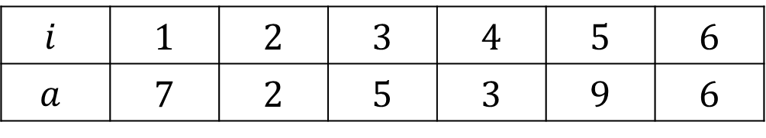
$$i$$ | 1 | 2 | 3 | 4 | 5 | 6
$$a$$ | 7 | 2 | 5 | 3 | 9 | 6
סכום האיברים | 0 | 1 | 2 | 3 | 4 | 5 | 6 | 7 | 8 | 9 | 10 | 11 | 12 | 13 | 14 | 15 | 16
איבר
0 | 0 | 0 | 0 | 0 | 0 | 0 | 0 | 0 | 0 | 0 | 0 | 0 | 0 | 0 | 0 | 0 | 0
1 | 0 | 0 | 0 | 0 | 0 | 0 | 0 | 7 | 7 | 7 | 7 | 7 | 7 | 7 | 7 | 7 | 7
2 | 0 | 0 | 2 | 2 | 2 | 2 | 2 | 7 | 7 | 9 | 9 | 9 | 9 | 9 | 9 | 9 | 9
3 | 0 | 0 | 2 | 2 | 2 | 5 | 5 | 7 | 7 | 9 | 9 | 9 | 12 | 12 | 14 | 14 | 14
4 | 0 | 0 | 2 | 3 | 3 | 5 | 5 | 7 | 8 | 9 | 10 | 10 | 12 | 12 | 14 | 15 | 15
5 | 0 | 0 | 2 | 3 | 3 | 5 | 5 | 7 | 8 | 9 | 10 | 11 | 12 | 12 | 14 | 15 | 16
6 | 0 | 0 | 2 | 3 | 3 | 5 | 6 | 7 | 8 | 9 | 10 | 11 | 12 | 13 | 14 | 15 | 16

Slide 105
סכום ביניים:
שאלה מקורית:
מה סכום האיברים בכל תת-קבוצה?
אילו איברים יהיו בכל תת-קבוצה?
מה ניתן להסיק בשלב זה?
סכום האיברים בכל תת-קבוצה הוא 16.
אנו עדיין לא יודעים אילו איברים נמצאים בכל תת-קבוצה.
כדי לעשות זאת יש לנוע מהתא האחרון בטבלה חזרה לתא הראשון ולבדוק איזה פריטים תרמו לתוצאה הסופית.
תהליך זה נקרא Backtracking.

Slide 106
Backtracking

Slide 107
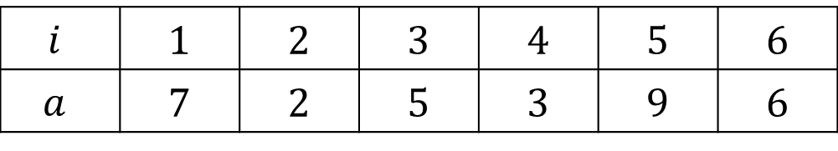
$$i$$ | 1 | 2 | 3 | 4 | 5 | 6
$$a$$ | 7 | 2 | 5 | 3 | 9 | 6
סכום האיברים | 0 | 1 | 2 | 3 | 4 | 5 | 6 | 7 | 8 | 9 | 10 | 11 | 12 | 13 | 14 | 15 | 16
איבר
0 | 0 | 0 | 0 | 0 | 0 | 0 | 0 | 0 | 0 | 0 | 0 | 0 | 0 | 0 | 0 | 0 | 0
1 | 0 | 0 | 0 | 0 | 0 | 0 | 0 | 7 | 7 | 7 | 7 | 7 | 7 | 7 | 7 | 7 | 7
2 | 0 | 0 | 2 | 2 | 2 | 2 | 2 | 7 | 7 | 9 | 9 | 9 | 9 | 9 | 9 | 9 | 9
3 | 0 | 0 | 2 | 2 | 2 | 5 | 5 | 7 | 7 | 9 | 9 | 9 | 12 | 12 | 14 | 14 | 14
4 | 0 | 0 | 2 | 3 | 3 | 5 | 5 | 7 | 8 | 9 | 10 | 10 | 12 | 12 | 14 | 15 | 15
5 | 0 | 0 | 2 | 3 | 3 | 5 | 5 | 7 | 8 | 9 | 10 | 11 | 12 | 12 | 14 | 15 | 16
6 | 0 | 0 | 2 | 3 | 3 | 5 | 6 | 7 | 8 | 9 | 10 | 11 | 12 | 13 | 14 | 15 | 16

Slide 108
$$i$$ | 1 | 2 | 3 | 4 | 5 | 6
$$a$$ | 7 | 2 | 5 | 3 | 9 | 6
סכום האיברים | 0 | 1 | 2 | 3 | 4 | 5 | 6 | 7 | 8 | 9 | 10 | 11 | 12 | 13 | 14 | 15 | 16
איבר
0 | 0 | 0 | 0 | 0 | 0 | 0 | 0 | 0 | 0 | 0 | 0 | 0 | 0 | 0 | 0 | 0 | 0
1 | 0 | 0 | 0 | 0 | 0 | 0 | 0 | 7 | 7 | 7 | 7 | 7 | 7 | 7 | 7 | 7 | 7
2 | 0 | 0 | 2 | 2 | 2 | 2 | 2 | 7 | 7 | 9 | 9 | 9 | 9 | 9 | 9 | 9 | 9
3 | 0 | 0 | 2 | 2 | 2 | 5 | 5 | 7 | 7 | 9 | 9 | 9 | 12 | 12 | 14 | 14 | 14
4 | 0 | 0 | 2 | 3 | 3 | 5 | 5 | 7 | 8 | 9 | 10 | 10 | 12 | 12 | 14 | 15 | 15
5 | 0 | 0 | 2 | 3 | 3 | 5 | 5 | 7 | 8 | 9 | 10 | 11 | 12 | 12 | 14 | 15 | 16
6 | 0 | 0 | 2 | 3 | 3 | 5 | 6 | 7 | 8 | 9 | 10 | 11 | 12 | 13 | 14 | 15 | 16

Slide 109
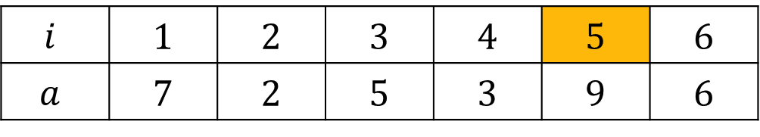
$$i$$ | 1 | 2 | 3 | 4 | 5 | 6
$$a$$ | 7 | 2 | 5 | 3 | 9 | 6
סכום האיברים | 0 | 1 | 2 | 3 | 4 | 5 | 6 | 7 | 8 | 9 | 10 | 11 | 12 | 13 | 14 | 15 | 16
איבר
0 | 0 | 0 | 0 | 0 | 0 | 0 | 0 | 0 | 0 | 0 | 0 | 0 | 0 | 0 | 0 | 0 | 0
1 | 0 | 0 | 0 | 0 | 0 | 0 | 0 | 7 | 7 | 7 | 7 | 7 | 7 | 7 | 7 | 7 | 7
2 | 0 | 0 | 2 | 2 | 2 | 2 | 2 | 7 | 7 | 9 | 9 | 9 | 9 | 9 | 9 | 9 | 9
3 | 0 | 0 | 2 | 2 | 2 | 5 | 5 | 7 | 7 | 9 | 9 | 9 | 12 | 12 | 14 | 14 | 14
4 | 0 | 0 | 2 | 3 | 3 | 5 | 5 | 7 | 8 | 9 | 10 | 10 | 12 | 12 | 14 | 15 | 15
5 | 0 | 0 | 2 | 3 | 3 | 5 | 5 | 7 | 8 | 9 | 10 | 11 | 12 | 12 | 14 | 15 | 16
6 | 0 | 0 | 2 | 3 | 3 | 5 | 6 | 7 | 8 | 9 | 10 | 11 | 12 | 13 | 14 | 15 | 16

Slide 110
$$i$$ | 1 | 2 | 3 | 4 | 5 | 6
$$a$$ | 7 | 2 | 5 | 3 | 9 | 6
סכום האיברים | 0 | 1 | 2 | 3 | 4 | 5 | 6 | 7 | 8 | 9 | 10 | 11 | 12 | 13 | 14 | 15 | 16
איבר
0 | 0 | 0 | 0 | 0 | 0 | 0 | 0 | 0 | 0 | 0 | 0 | 0 | 0 | 0 | 0 | 0 | 0
1 | 0 | 0 | 0 | 0 | 0 | 0 | 0 | 7 | 7 | 7 | 7 | 7 | 7 | 7 | 7 | 7 | 7
2 | 0 | 0 | 2 | 2 | 2 | 2 | 2 | 7 | 7 | 9 | 9 | 9 | 9 | 9 | 9 | 9 | 9
3 | 0 | 0 | 2 | 2 | 2 | 5 | 5 | 7 | 7 | 9 | 9 | 9 | 12 | 12 | 14 | 14 | 14
4 | 0 | 0 | 2 | 3 | 3 | 5 | 5 | 7 | 8 | 9 | 10 | 10 | 12 | 12 | 14 | 15 | 15
5 | 0 | 0 | 2 | 3 | 3 | 5 | 5 | 7 | 8 | 9 | 10 | 11 | 12 | 12 | 14 | 15 | 16
6 | 0 | 0 | 2 | 3 | 3 | 5 | 6 | 7 | 8 | 9 | 10 | 11 | 12 | 13 | 14 | 15 | 16

Slide 111
$$i$$ | 1 | 2 | 3 | 4 | 5 | 6
$$a$$ | 7 | 2 | 5 | 3 | 9 | 6
סכום האיברים | 0 | 1 | 2 | 3 | 4 | 5 | 6 | 7 | 8 | 9 | 10 | 11 | 12 | 13 | 14 | 15 | 16
איבר
0 | 0 | 0 | 0 | 0 | 0 | 0 | 0 | 0 | 0 | 0 | 0 | 0 | 0 | 0 | 0 | 0 | 0
1 | 0 | 0 | 0 | 0 | 0 | 0 | 0 | 7 | 7 | 7 | 7 | 7 | 7 | 7 | 7 | 7 | 7
2 | 0 | 0 | 2 | 2 | 2 | 2 | 2 | 7 | 7 | 9 | 9 | 9 | 9 | 9 | 9 | 9 | 9
3 | 0 | 0 | 2 | 2 | 2 | 5 | 5 | 7 | 7 | 9 | 9 | 9 | 12 | 12 | 14 | 14 | 14
4 | 0 | 0 | 2 | 3 | 3 | 5 | 5 | 7 | 8 | 9 | 10 | 10 | 12 | 12 | 14 | 15 | 15
5 | 0 | 0 | 2 | 3 | 3 | 5 | 5 | 7 | 8 | 9 | 10 | 11 | 12 | 12 | 14 | 15 | 16
6 | 0 | 0 | 2 | 3 | 3 | 5 | 6 | 7 | 8 | 9 | 10 | 11 | 12 | 13 | 14 | 15 | 16

Slide 112
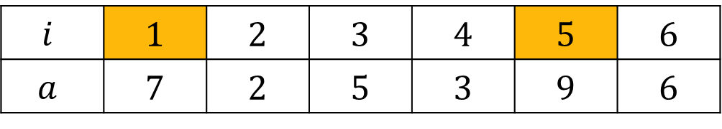
$$i$$ | 1 | 2 | 3 | 4 | 5 | 6
$$a$$ | 7 | 2 | 5 | 3 | 9 | 6
סכום האיברים | 0 | 1 | 2 | 3 | 4 | 5 | 6 | 7 | 8 | 9 | 10 | 11 | 12 | 13 | 14 | 15 | 16
איבר
0 | 0 | 0 | 0 | 0 | 0 | 0 | 0 | 0 | 0 | 0 | 0 | 0 | 0 | 0 | 0 | 0 | 0
1 | 0 | 0 | 0 | 0 | 0 | 0 | 0 | 7 | 7 | 7 | 7 | 7 | 7 | 7 | 7 | 7 | 7
2 | 0 | 0 | 2 | 2 | 2 | 2 | 2 | 7 | 7 | 9 | 9 | 9 | 9 | 9 | 9 | 9 | 9
3 | 0 | 0 | 2 | 2 | 2 | 5 | 5 | 7 | 7 | 9 | 9 | 9 | 12 | 12 | 14 | 14 | 14
4 | 0 | 0 | 2 | 3 | 3 | 5 | 5 | 7 | 8 | 9 | 10 | 10 | 12 | 12 | 14 | 15 | 15
5 | 0 | 0 | 2 | 3 | 3 | 5 | 5 | 7 | 8 | 9 | 10 | 11 | 12 | 12 | 14 | 15 | 16
6 | 0 | 0 | 2 | 3 | 3 | 5 | 6 | 7 | 8 | 9 | 10 | 11 | 12 | 13 | 14 | 15 | 16

Slide 113
$$i$$ | 1 | 2 | 3 | 4 | 5 | 6
$$a$$ | 7 | 2 | 5 | 3 | 9 | 6
סכום האיברים | 0 | 1 | 2 | 3 | 4 | 5 | 6 | 7 | 8 | 9 | 10 | 11 | 12 | 13 | 14 | 15 | 16
איבר
0 | 0 | 0 | 0 | 0 | 0 | 0 | 0 | 0 | 0 | 0 | 0 | 0 | 0 | 0 | 0 | 0 | 0
1 | 0 | 0 | 0 | 0 | 0 | 0 | 0 | 7 | 7 | 7 | 7 | 7 | 7 | 7 | 7 | 7 | 7
2 | 0 | 0 | 2 | 2 | 2 | 2 | 2 | 7 | 7 | 9 | 9 | 9 | 9 | 9 | 9 | 9 | 9
3 | 0 | 0 | 2 | 2 | 2 | 5 | 5 | 7 | 7 | 9 | 9 | 9 | 12 | 12 | 14 | 14 | 14
4 | 0 | 0 | 2 | 3 | 3 | 5 | 5 | 7 | 8 | 9 | 10 | 10 | 12 | 12 | 14 | 15 | 15
5 | 0 | 0 | 2 | 3 | 3 | 5 | 5 | 7 | 8 | 9 | 10 | 11 | 12 | 12 | 14 | 15 | 16
6 | 0 | 0 | 2 | 3 | 3 | 5 | 6 | 7 | 8 | 9 | 10 | 11 | 12 | 13 | 14 | 15 | 16

Slide 114
$$i$$ | 1 | 2 | 3 | 4 | 5 | 6
$$a$$ | 7 | 2 | 5 | 3 | 9 | 6
סכום האיברים | 0 | 1 | 2 | 3 | 4 | 5 | 6 | 7 | 8 | 9 | 10 | 11 | 12 | 13 | 14 | 15 | 16
איבר
0 | 0 | 0 | 0 | 0 | 0 | 0 | 0 | 0 | 0 | 0 | 0 | 0 | 0 | 0 | 0 | 0 | 0
1 | 0 | 0 | 0 | 0 | 0 | 0 | 0 | 7 | 7 | 7 | 7 | 7 | 7 | 7 | 7 | 7 | 7
2 | 0 | 0 | 2 | 2 | 2 | 2 | 2 | 7 | 7 | 9 | 9 | 9 | 9 | 9 | 9 | 9 | 9
3 | 0 | 0 | 2 | 2 | 2 | 5 | 5 | 7 | 7 | 9 | 9 | 9 | 12 | 12 | 14 | 14 | 14
4 | 0 | 0 | 2 | 3 | 3 | 5 | 5 | 7 | 8 | 9 | 10 | 10 | 12 | 12 | 14 | 15 | 15
5 | 0 | 0 | 2 | 3 | 3 | 5 | 5 | 7 | 8 | 9 | 10 | 11 | 12 | 12 | 14 | 15 | 16
6 | 0 | 0 | 2 | 3 | 3 | 5 | 6 | 7 | 8 | 9 | 10 | 11 | 12 | 13 | 14 | 15 | 16

Slide 115

תשובה מלאה:
הסכום הכולל של האיברים בכל תת-קבוצה – 16
האיברים בכל תת-קבוצה:
$$A_{1}=\left\{1, 5\right\}$$
$$A_{2}=\left\{2,3,4,6\right\}$$

Slide 116
תרגיל מס' 10 שאלות 1 ו 2 בנושא תכנון דינמי

Slide 117
פתרון בעיות המסלול הקצר ביותר

Slide 118
נתונה דיאגרמת הרשת הבאה המייצגת קטע של פארק שעשועים ואתם נדרשים למצוא את המסלול הקצר ביותר בין נקודת המוצא A לנקודת היעד J עבור תוואי לחשמלית. האותיות B עדI הינם מצפורים והמספרים מציינים את המרחק בין המצפורים השונים בק"מ.
דוגמא 3

Slide 119
איך אתם מציעים לפתור את הבעיה? האם בחירת הקטע הקצר (אלגוריתם חמדני) בכל שלב תבטיח את הפתרון האופטימלי?
דוגמא 3
האלגוריתם החמדני מביא לפתרון – ABFIJ שאורכו 13 ק"מ!
נבדוק על-ידי תכנון דינמי.

Slide 120
עקרון התכנון הדינמי: 1. נתחיל מהיעד. 2. בכל שלב נתייחס לקטע הנוכחי כאל הקטע האחרון בתהליך. 3. בהתחשב בתוצאות החלקיות שקיבלנו בשלבים הקודמים, נמצא את האופציה הנוכחית שתביא לעלות המינימלית.

Slide 121
יעד מצפור | J
H
ן

Slide 122
יעד מצפור | J
H | 3
ן | 4

Slide 123
יעד מצפור | J
H | 3
ן | 4
יעד מצפור | HJ | IJ
E
F
G

Slide 124
יעד מצפור | HJ | IJ
E | 4 | 8
F | 9 | 7
G | 6 | 7

Slide 125
יעד מצפור | HJ | IJ
E | 4 | 8
F | 9 | 7
G | 6 | 7

Slide 126
יעד מצפור | HJ | IJ
E | 4 | 8
F | 9 | 7
G | 6 | 7
יעד מצפור | EHJ | FIJ | GHJ
B
C
D

Slide 127
יעד מצפור | HJ | IJ
E | 4 | 8
F | 9 | 7
G | 6 | 7
יעד מצפור | EHJ | FIJ | GHJ
B | 11 | 11 | 12
C | 7 | 9 | 10
D | 8 | 8 | 11

Slide 128
יעד מצפור | EHJ | FIJ | GHJ
B | 11 | 11 | 12
C | 7 | 9 | 10
D | 8 | 8 | 11
יעד מצפור | BEHJ | BFIJ | CEHJ | DEHJ | DGFIJ
A

Slide 129
יעד מצפור | EHJ | FIJ | GHJ
B | 11 | 11 | 12
C | 7 | 9 | 10
D | 8 | 8 | 11
יעד מצפור | BEHJ | BFIJ | CEHJ | DEHJ | DFIJ
A | 13 | 13 | 11 | 11 | 11

Slide 130
יעד מצפור | BEHJ | BFIJ | CEHJ | DEHJ | DFIJ
A | 13 | 13 | 11 | 11 | 11
תשובה מלאה:
המסלולים הקצרים ביותר – ACEHJ, ADEHJ ו ADFIJ
אורך המסלולים 11 ק"מ.

Slide 131
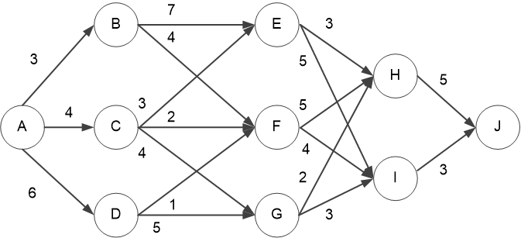
נתונה דיאגרמת הרשת הבאה המייצגת אפשרויות שונות לביצוע פרויקט. נקודת ההתחלה של הפרויקט היא A ונקודת הסיום J. האותיות B עדI מייצגות את המטלות שונות המרכיבות את הפרויקט. המספרים מציינים את העלות הכספית בהשלמת כל מטלה במיליוני ₪ (לשם דוגמא העלות מתחילת הפרויקט ועד להשלמת המטלה B היא 3 מיליון ₪ ).
דוגמא 4

Slide 132
יעד מטלה | J
H
ן

Slide 133
יעד מטלה | J
H | 5
ן | 3

Slide 134
יעד מטלה | J
H | 5
ן | 3
יעד מטלה | HJ | IJ
E
F
G

Slide 135
יעד מטלה | J
H | 5
ן | 3
יעד מטלה | HJ | IJ
E | 8 | 8
F | 10 | 7
G | 7 | 6

Slide 136
יעד מטלה | HJ | IJ
E | 8 | 8
F | 10 | 7
G | 7 | 6
יעד מטלה | EHJ | EIJ | FIJ | GIJ
B
C
D

Slide 137
יעד מטלה | HJ | IJ
E | 8 | 8
F | 10 | 7
G | 7 | 6
יעד מטלה | EHJ | EIJ | FIJ | GIJ
B | 15 | 15 | 11 | -
C | 11 | 11 | 9 | 10
D | - | - | 8 | 11

Slide 138
יעד מטלה | EHJ | EIJ | FIJ | GIJ
B | 15 | 15 | 11 | -
C | 11 | 11 | 9 | 10
D | - | - | 8 | 11
יעד מוצא | BFIJ | CFIJ | DFIJ
A

Slide 139
יעד מטלה | EHJ | EIJ | FIJ | GIJ
B | 15 | 15 | 11 | -
C | 11 | 11 | 9 | 10
D | - | - | 8 | 11
יעד מוצא | BFIJ | CFIJ | DFIJ
A | 14 | 13 | 14

Slide 140
יעד מוצא | BFIJ | CFIJ | DFIJ
A | 14 | 13 | 14
תשובה מלאה:
המסלול הקצר ביותר – ACFIJ.
עלות הפרויקט 13 מיליון ₪.

